Slide 1
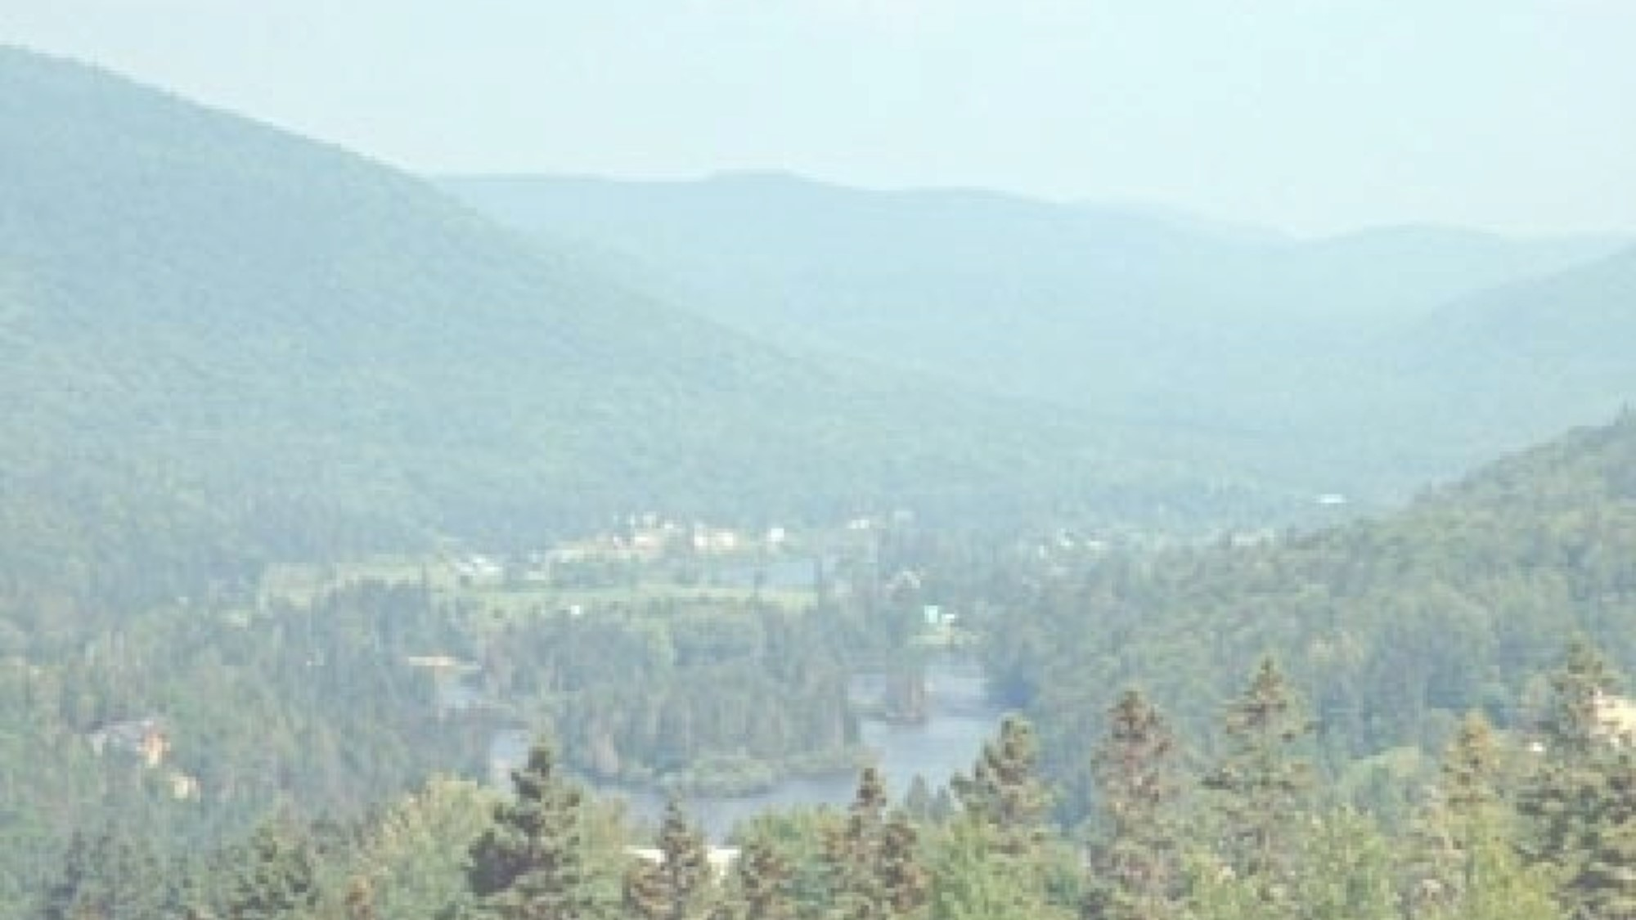
ACCT – Asso. 3 lacs: intérêts communs et collaborations possibles
AGA 2017
Association des citoyens et citoyennes de Tewkesbury

Slide 2
PLAN
1. Bref aperçu de l’Association des propriétaires des Trois Lacs de
Stoneham
2. Intérêts communs avec l’ACCT
3. Collaborations possibles
4. Période de questions

Slide 3
1. L’Association des propriétaires des
Trois Lacs de Stoneham.
Origine
Composition
Mission Protection de l’écosystème des lacs
Préservation du patrimoine collectif (ex: paysages)
Territoire d’actions

Slide 4
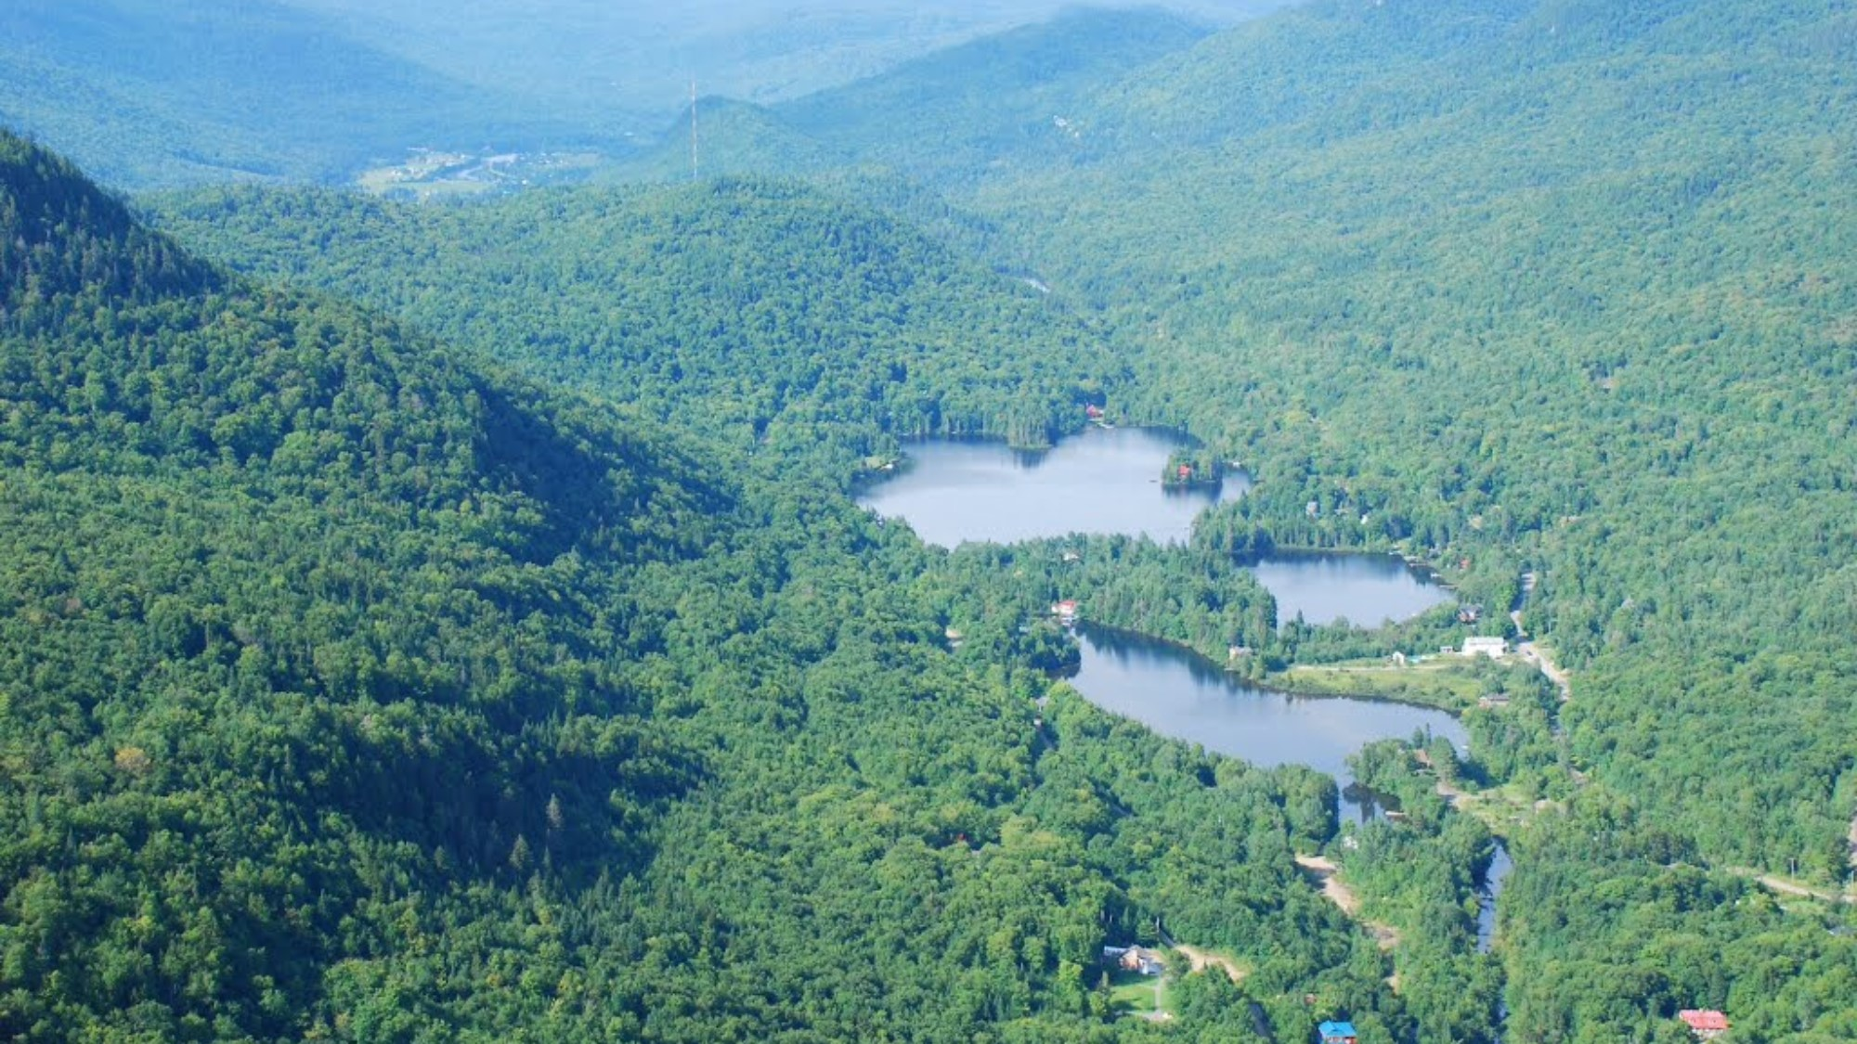

Slide 5
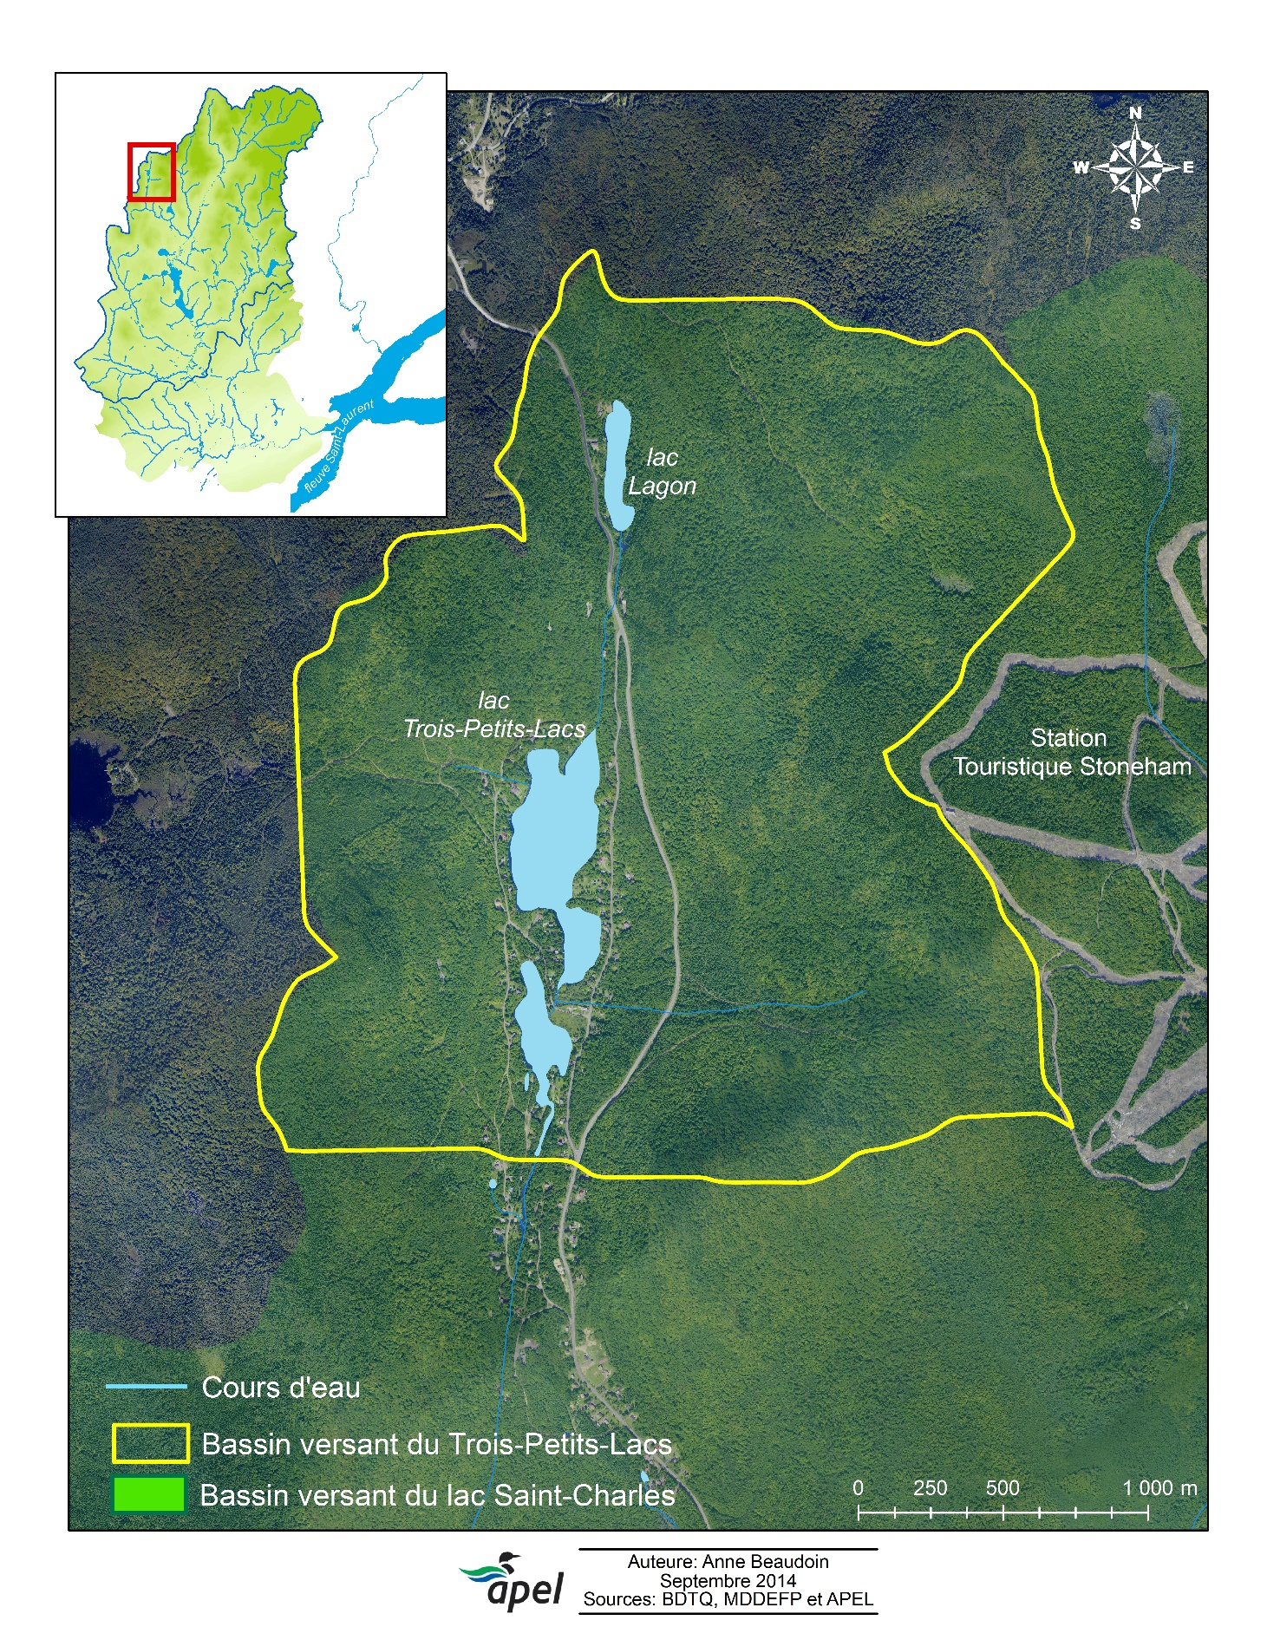

Slide 6
2. INTÉRÊTS COMMUNS
DOSSIERS DE L’HEURE DE L’ACCT:
Perçées visuelles et couloir panoramique
Pollution sonore
Communications cellulaires
PIIA
Les grandes terres et la gestion des forêts privées
Mesures d’urgence
Parc linéaire
Panneau d’information
L’avenir des bâtiments

Slide 7
PERCÉES VISUELLES ET
COULOIR PANORAMIQUE
Perçées visuelles:
Couloir panoramique:
« Délimitation cartographique des zones visibles à partir des routes publiques situées dans le secteur de Tewkesbury »
Paysage visuel sensible: abattage par trouées ou par bandes de superficie maximale de 0.25 hectare, en laissant un couvert forestier minimum de 50%.

Slide 8
CHEZ VOUS !

Slide 9
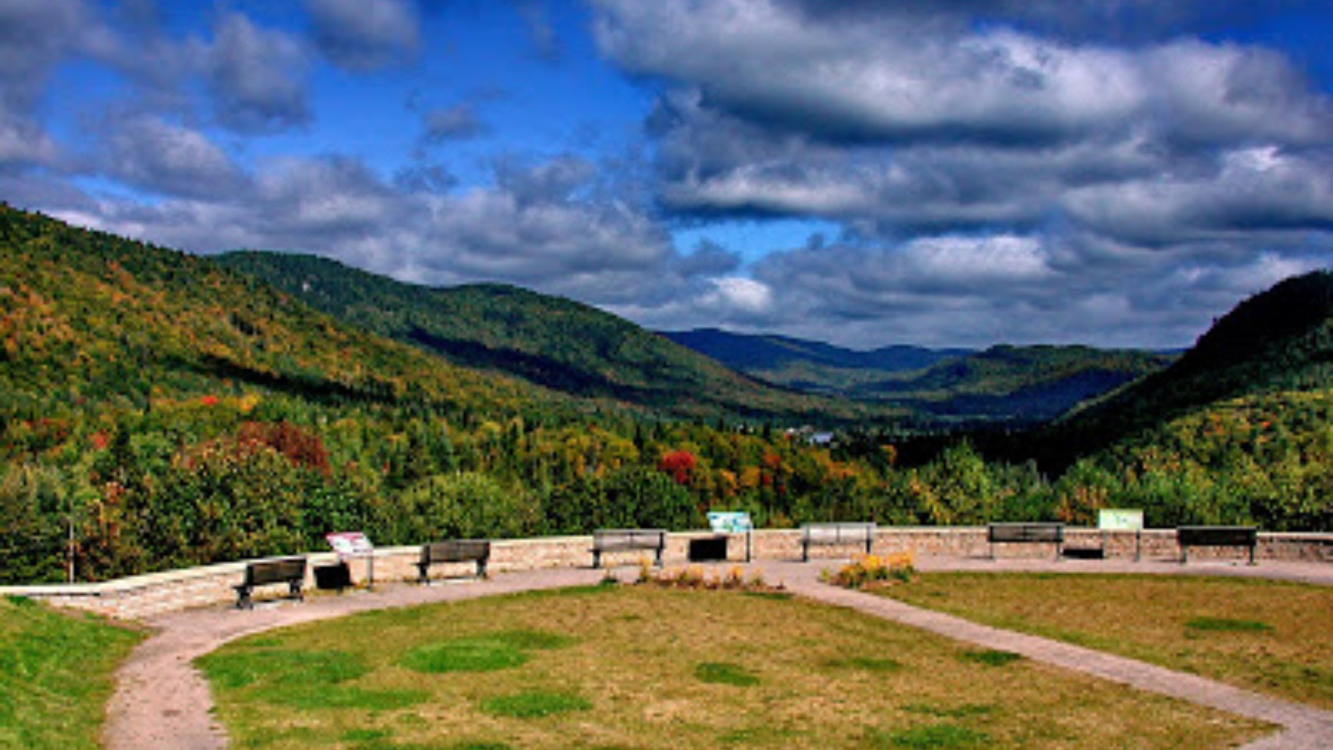

Slide 10
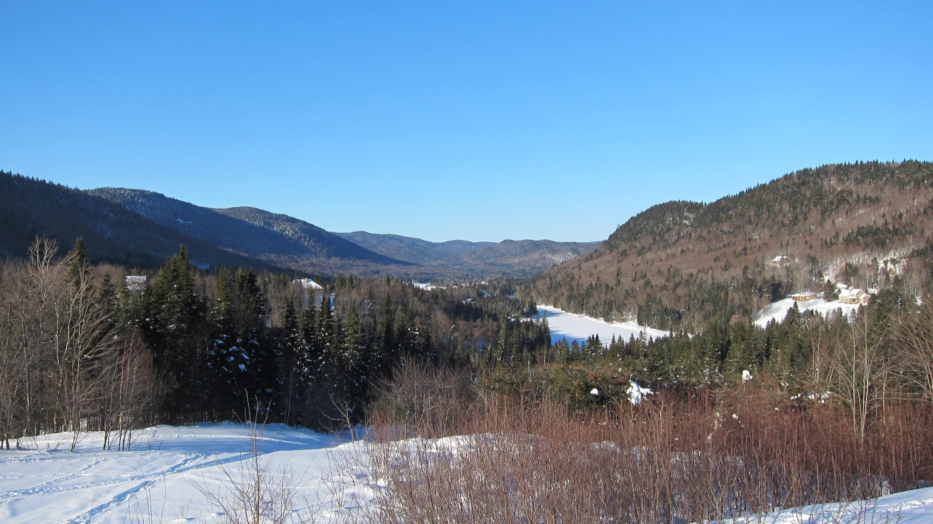

Slide 11
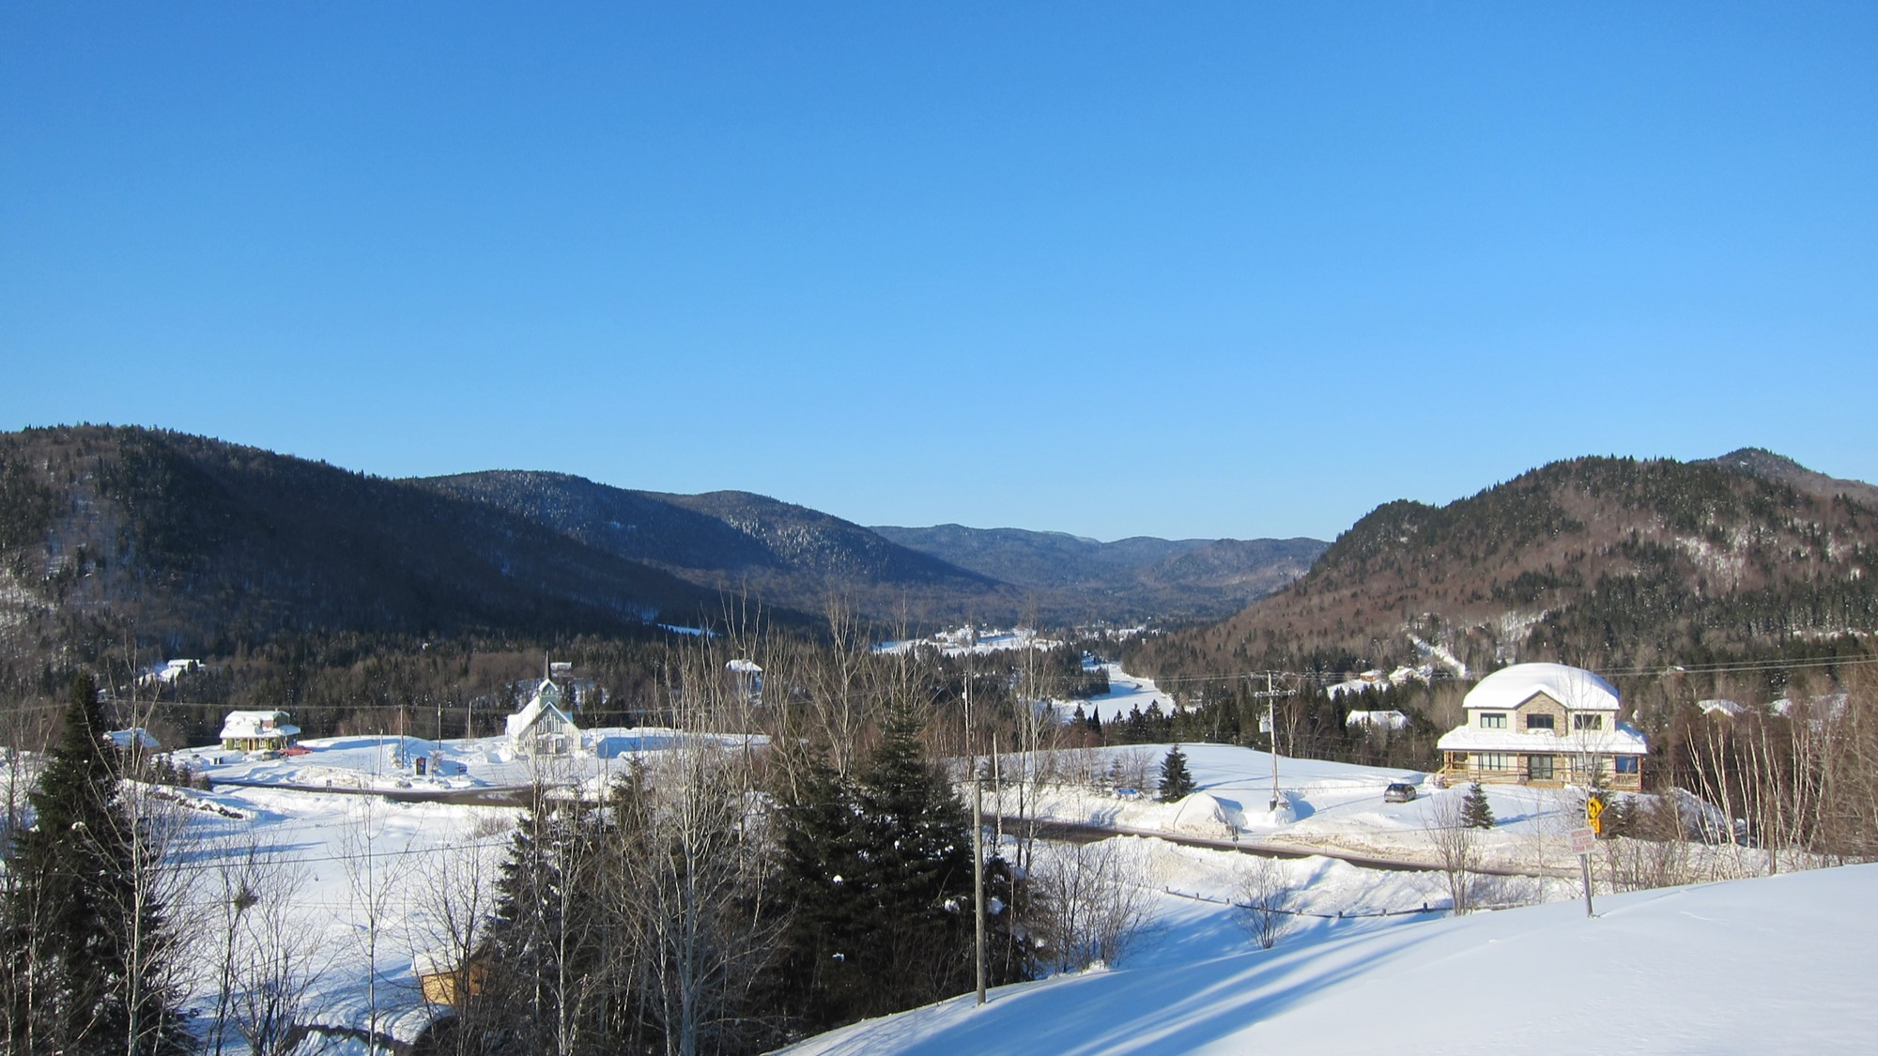

Slide 12
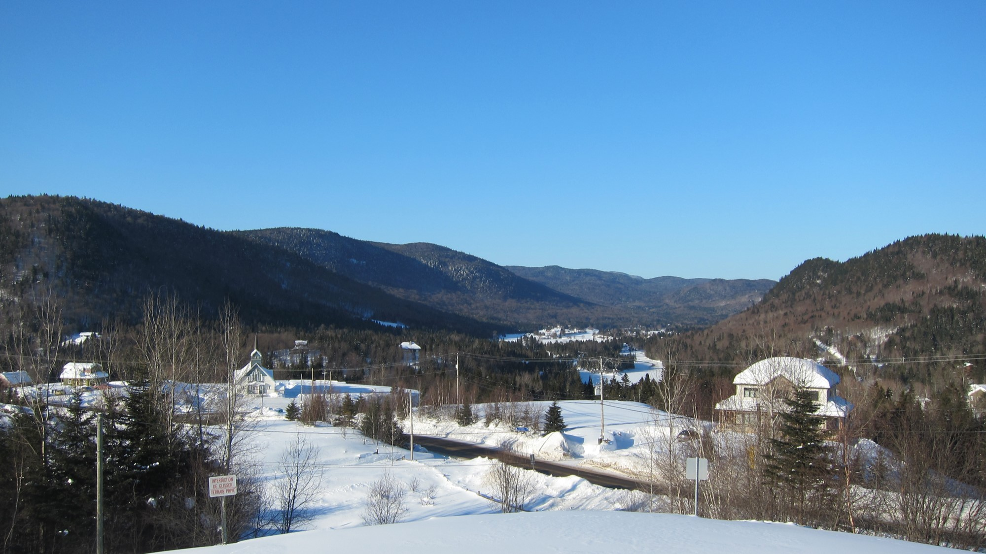

Slide 13
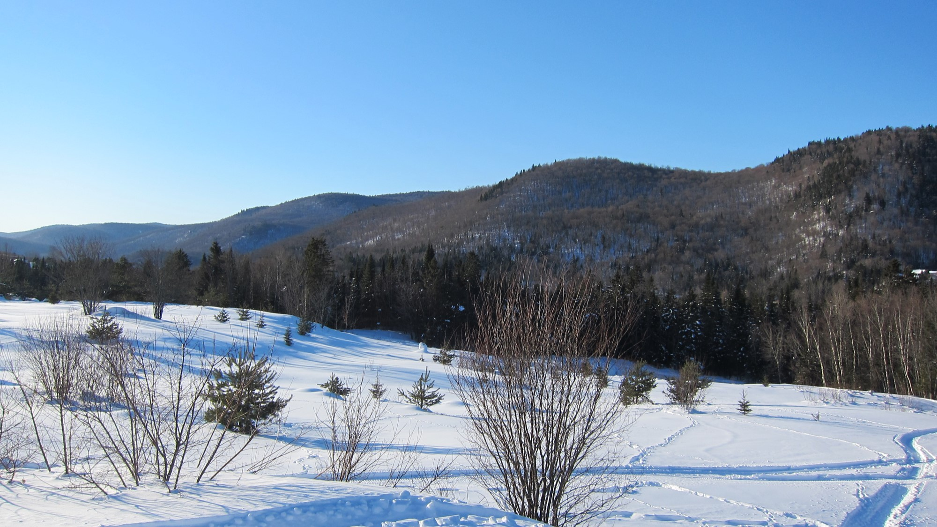

Slide 14
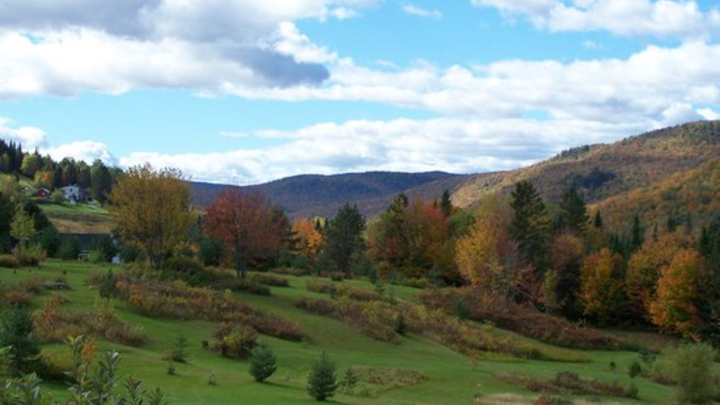

Slide 15
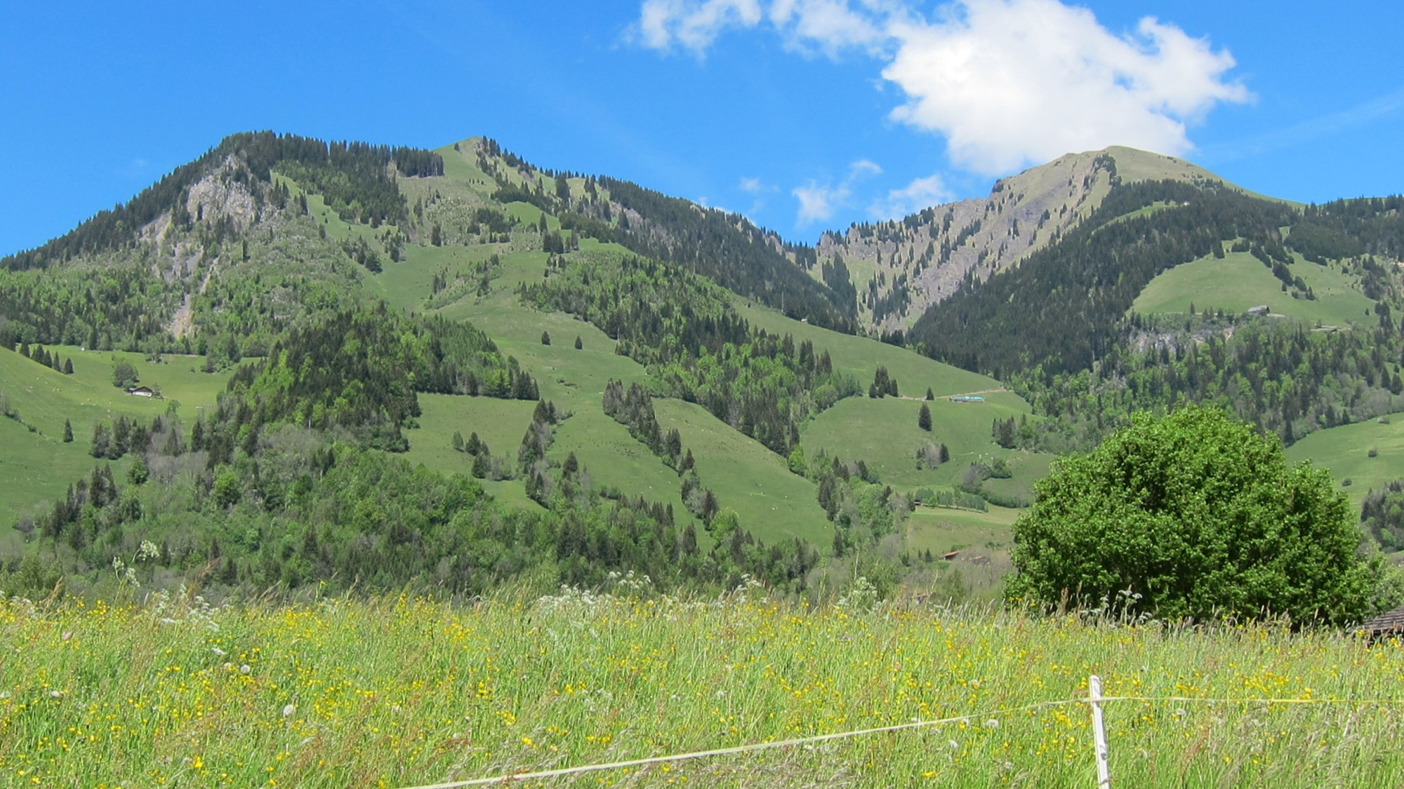

Slide 16
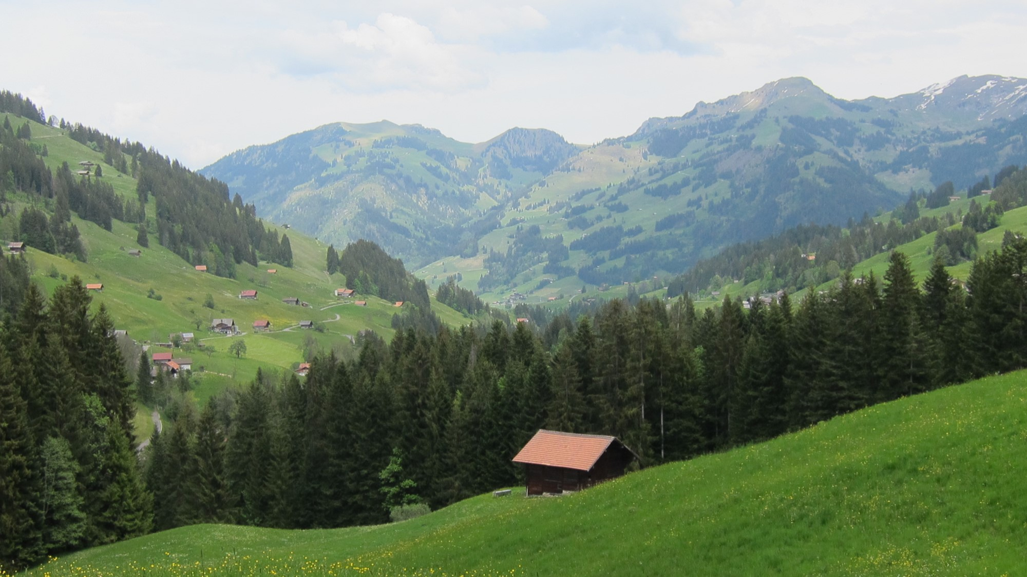

Slide 17
CHEZ NOUS !

Slide 18
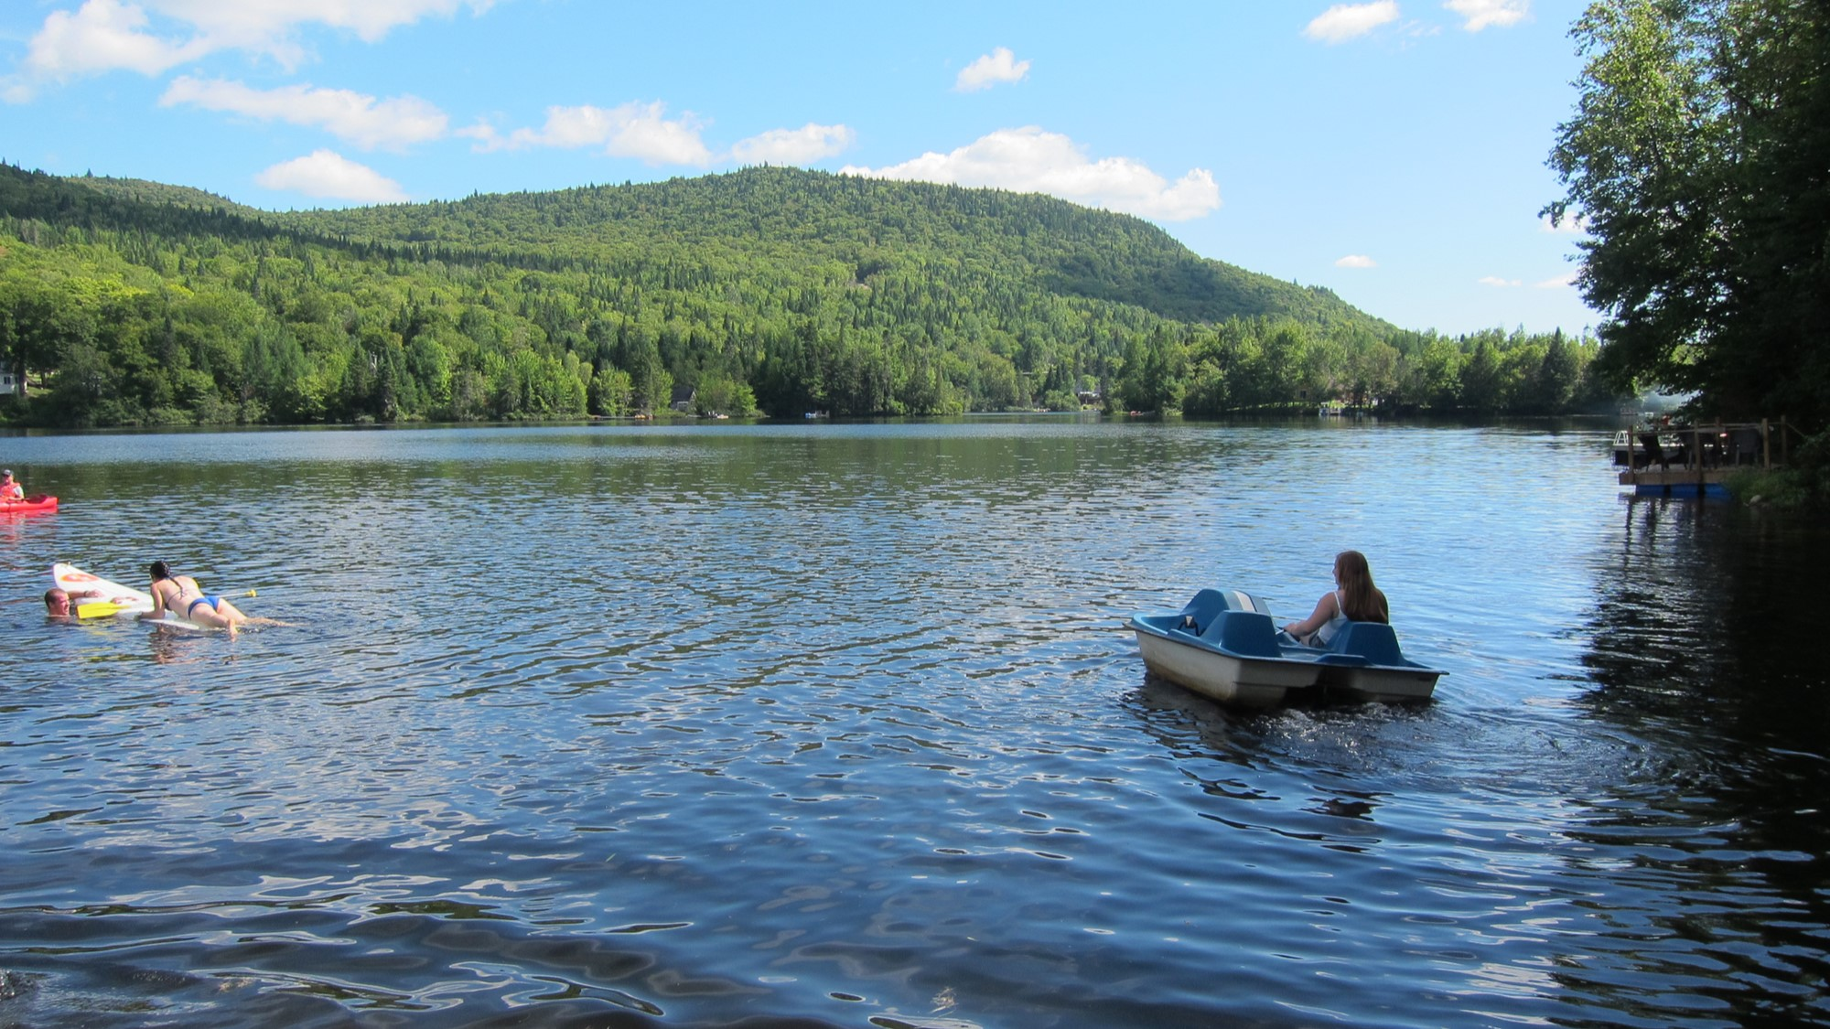

Slide 19
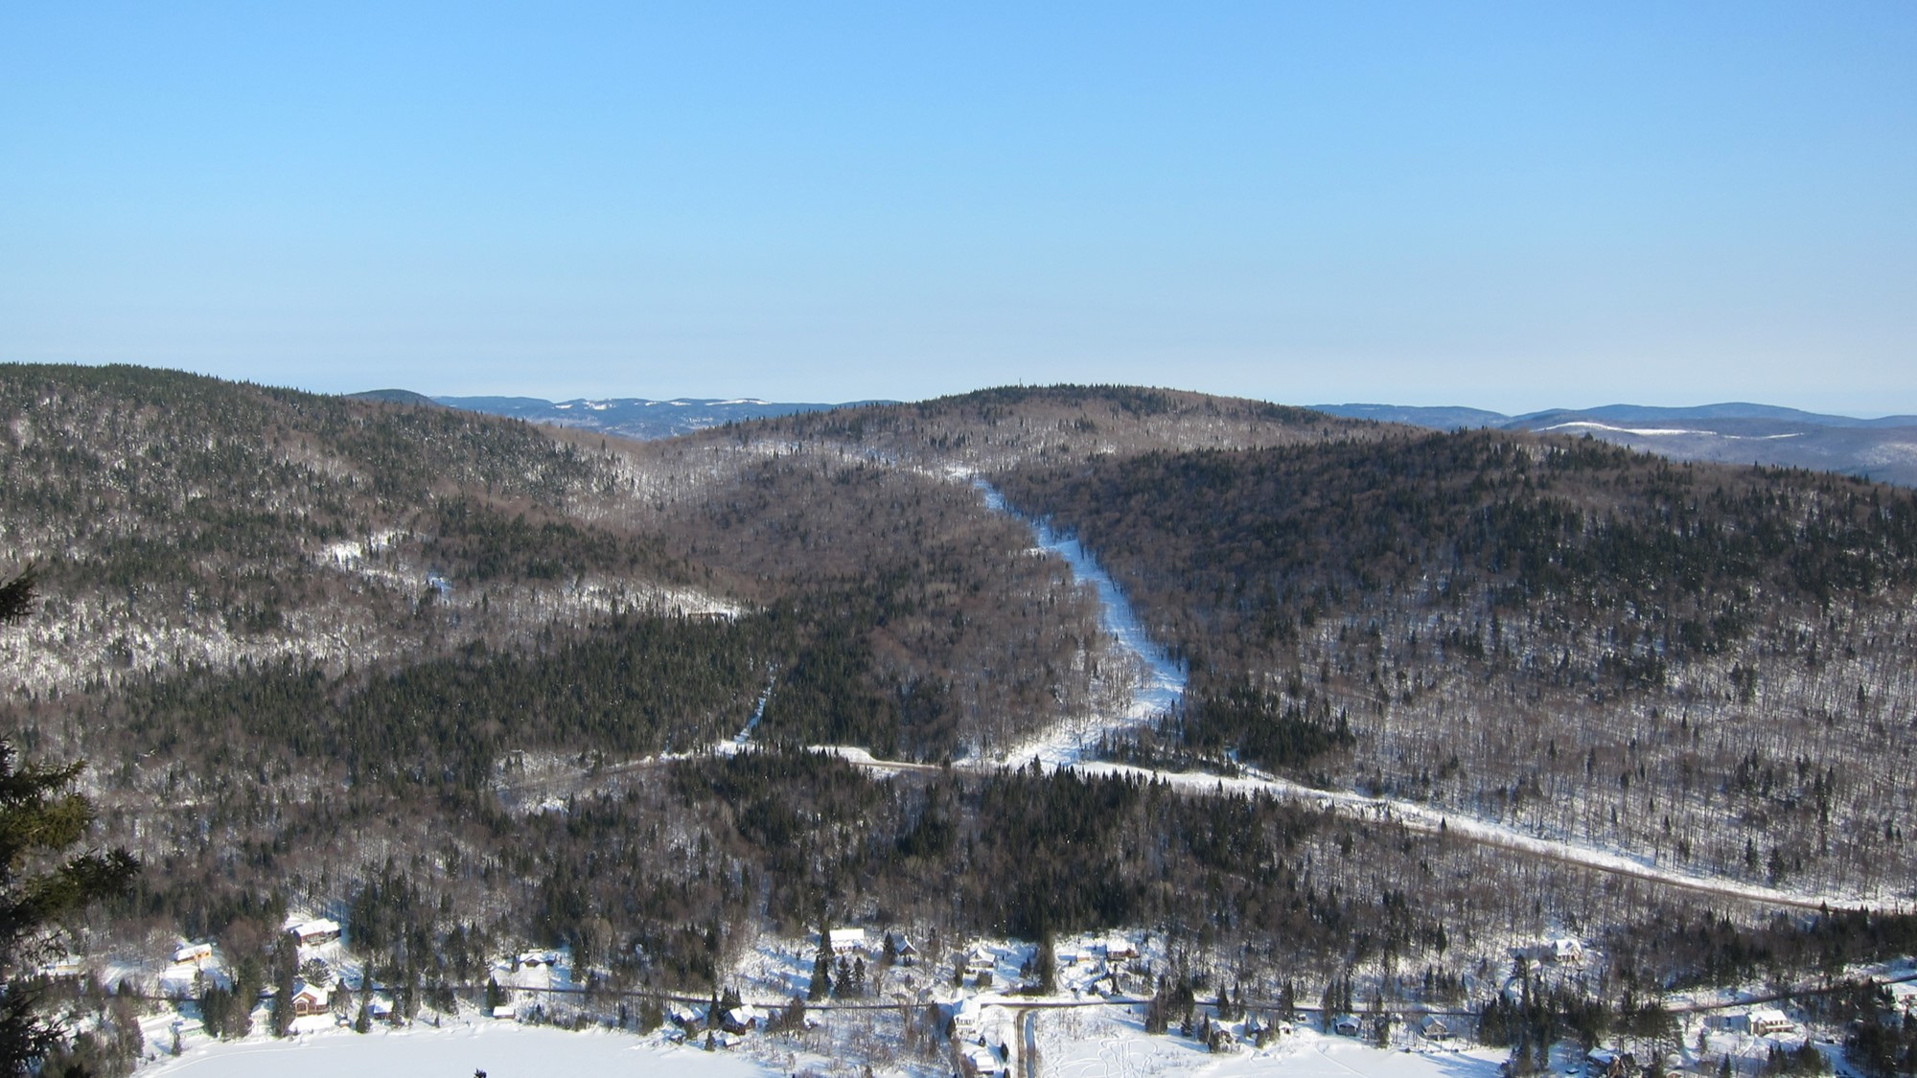

Slide 20
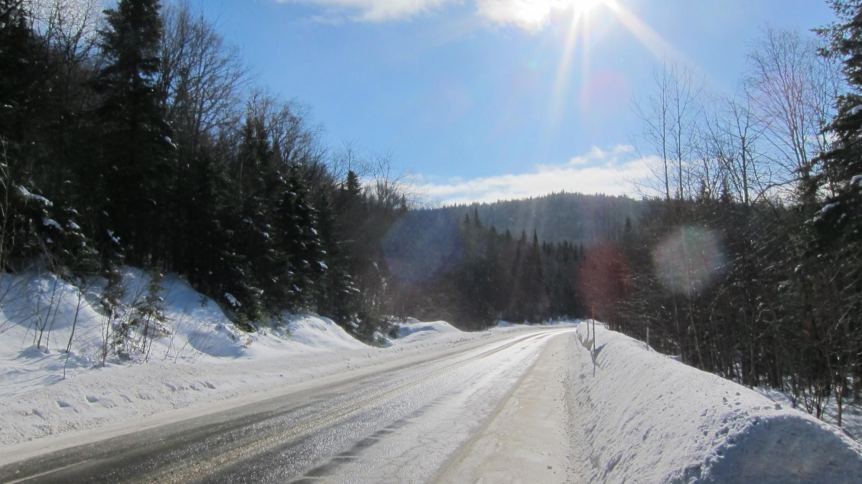

Slide 21
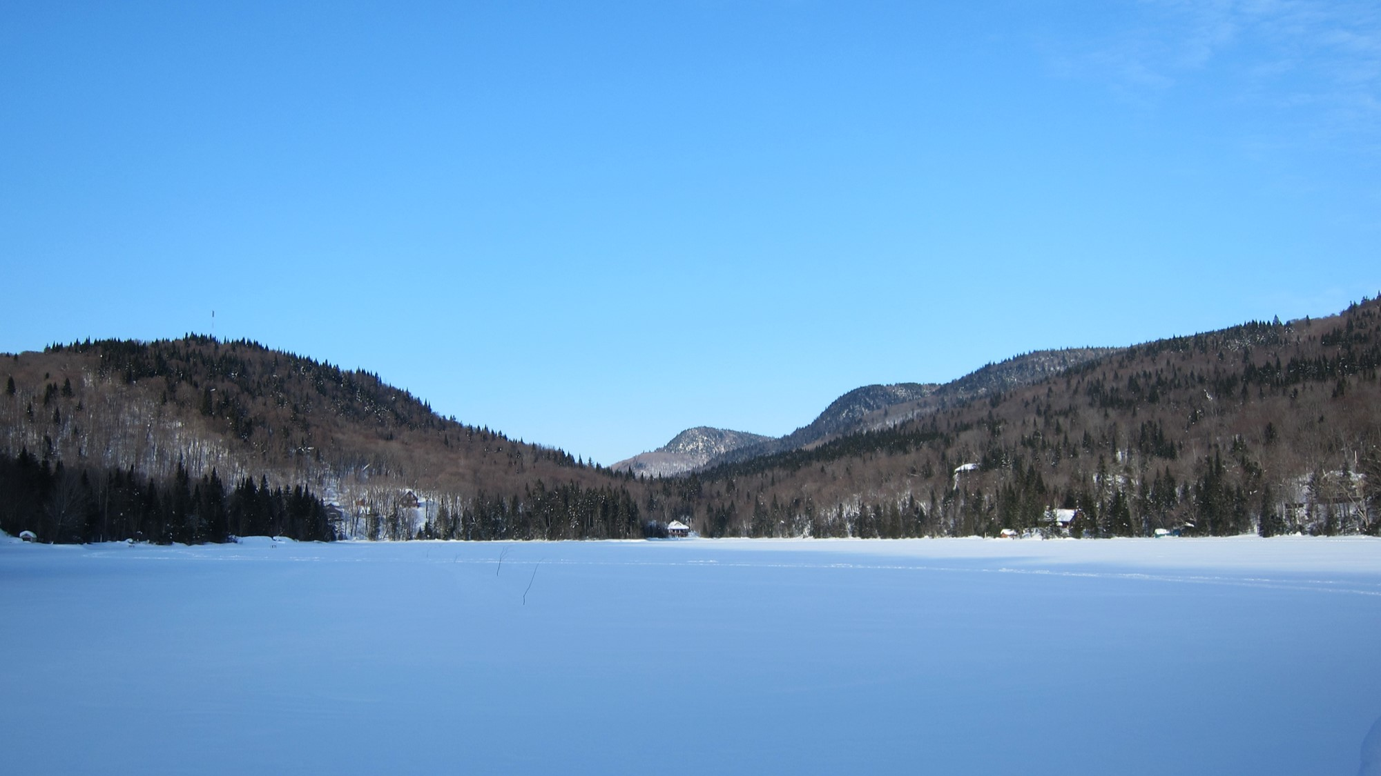

Slide 22
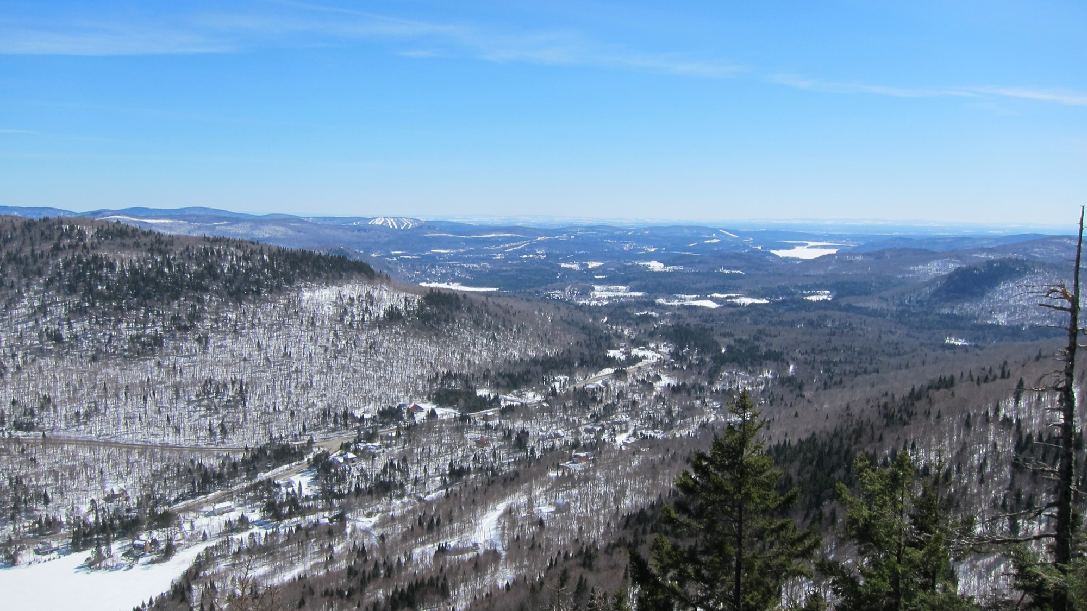

Slide 23


Slide 24
LES GRANDES TERRES ET LA GESTION DES FORÊTS PRIVÉES
Vos préoccupations:
Une croissance désordonnée
Un développement peu respectueux de la volonté des citoyens
Une perte de qualité de vie (due principalement au bruit)
Une pollution visuelle et sonore accrue
Les nôtres………

Slide 25
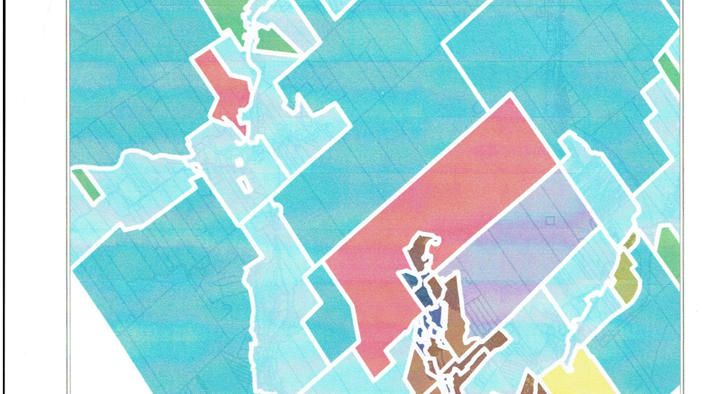

Slide 26
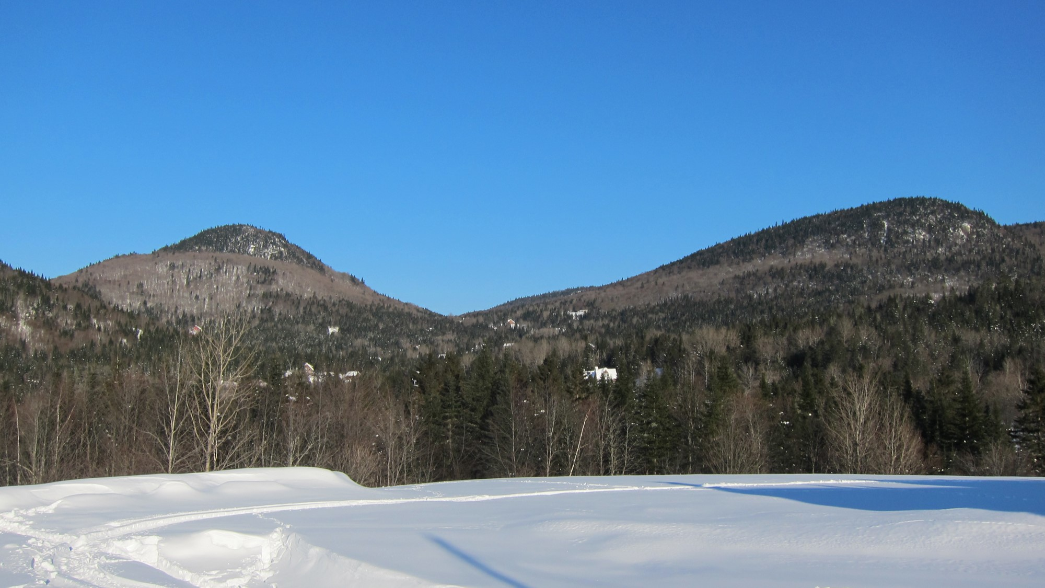

Slide 27
BASSIN VERSANT
Secteur ouest

Slide 28
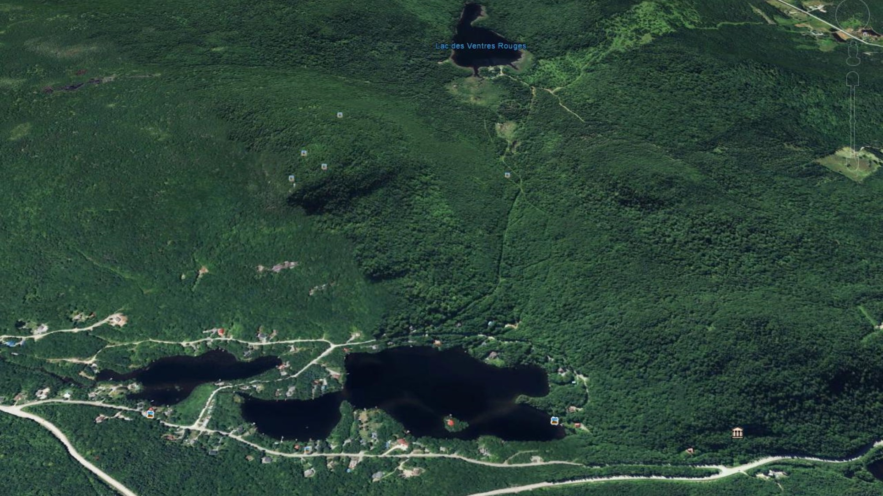

Slide 29
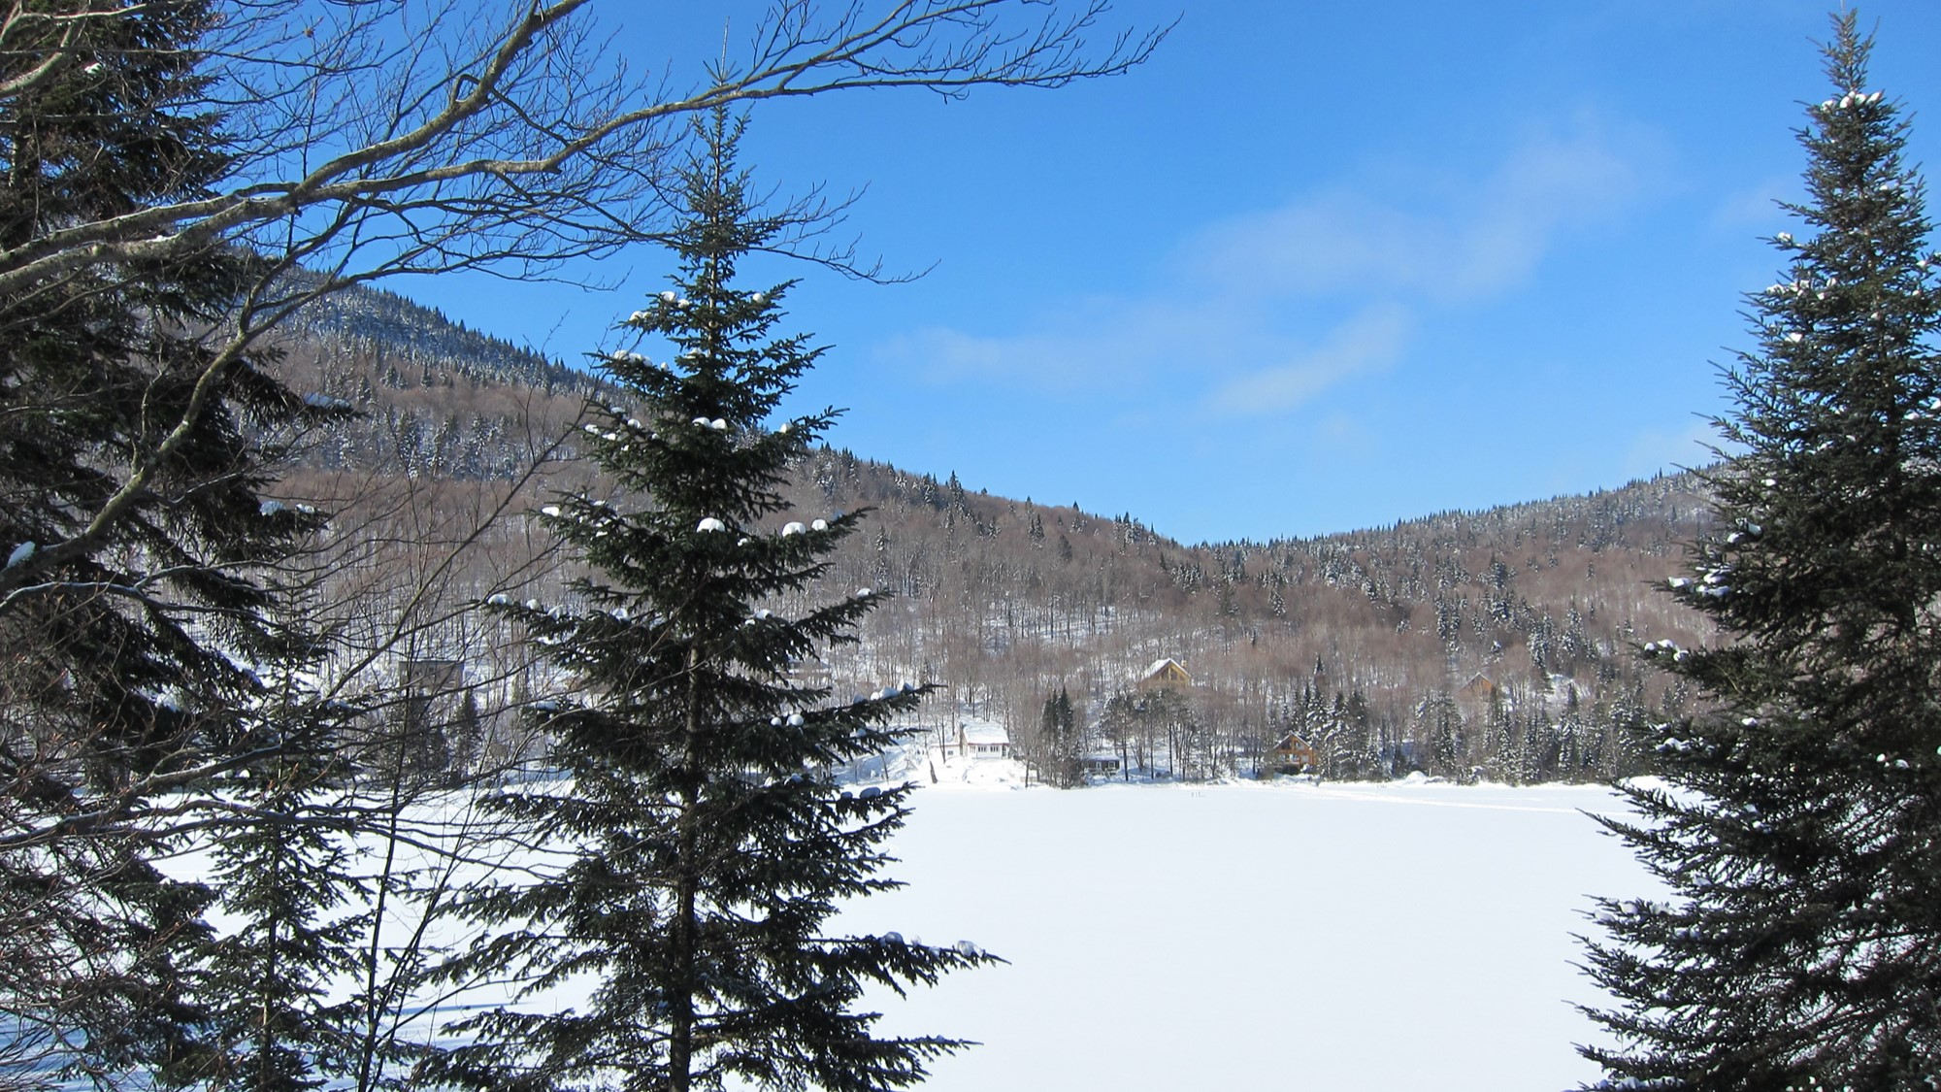

Slide 30
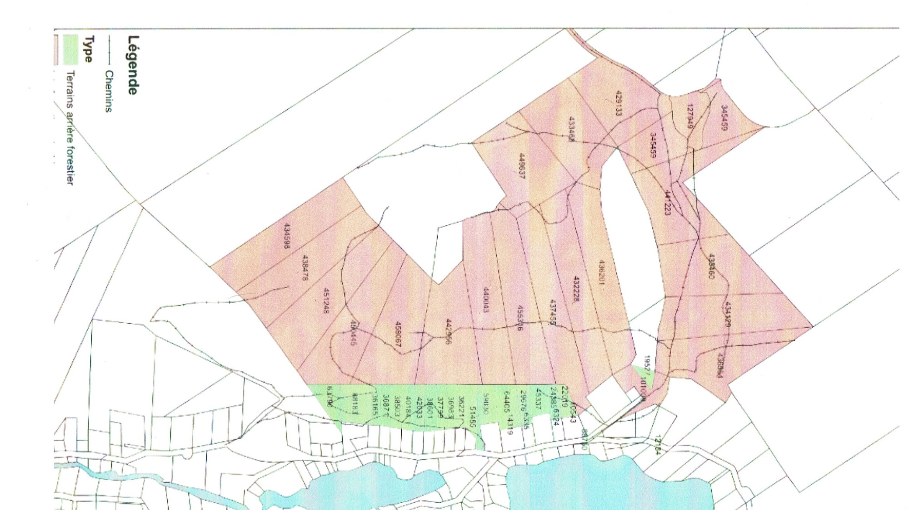

Slide 31
BASSIN VERSANT
Secteur est

Slide 32
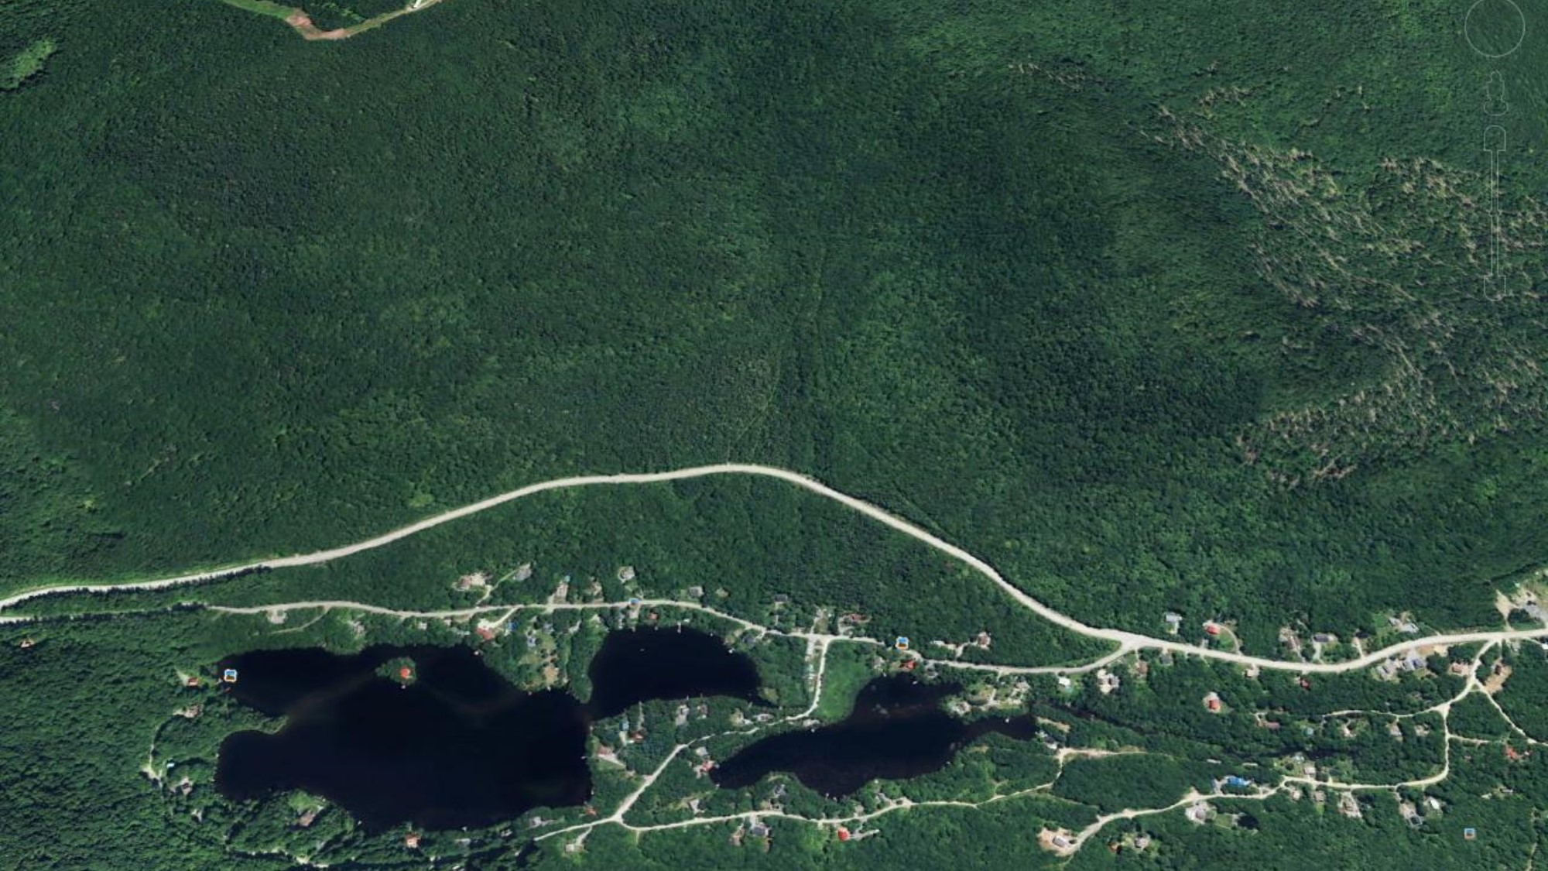

Slide 33
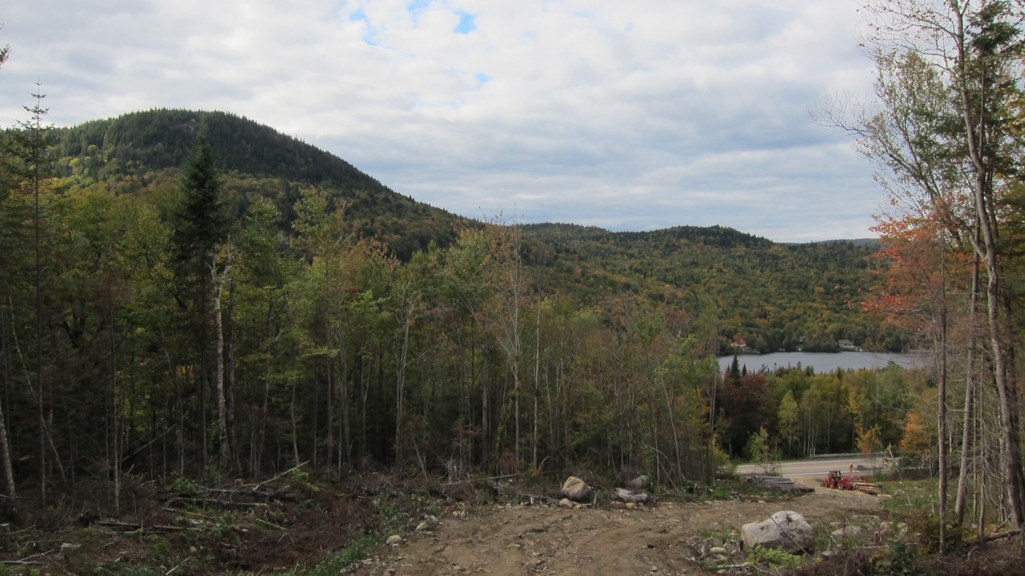

Slide 34
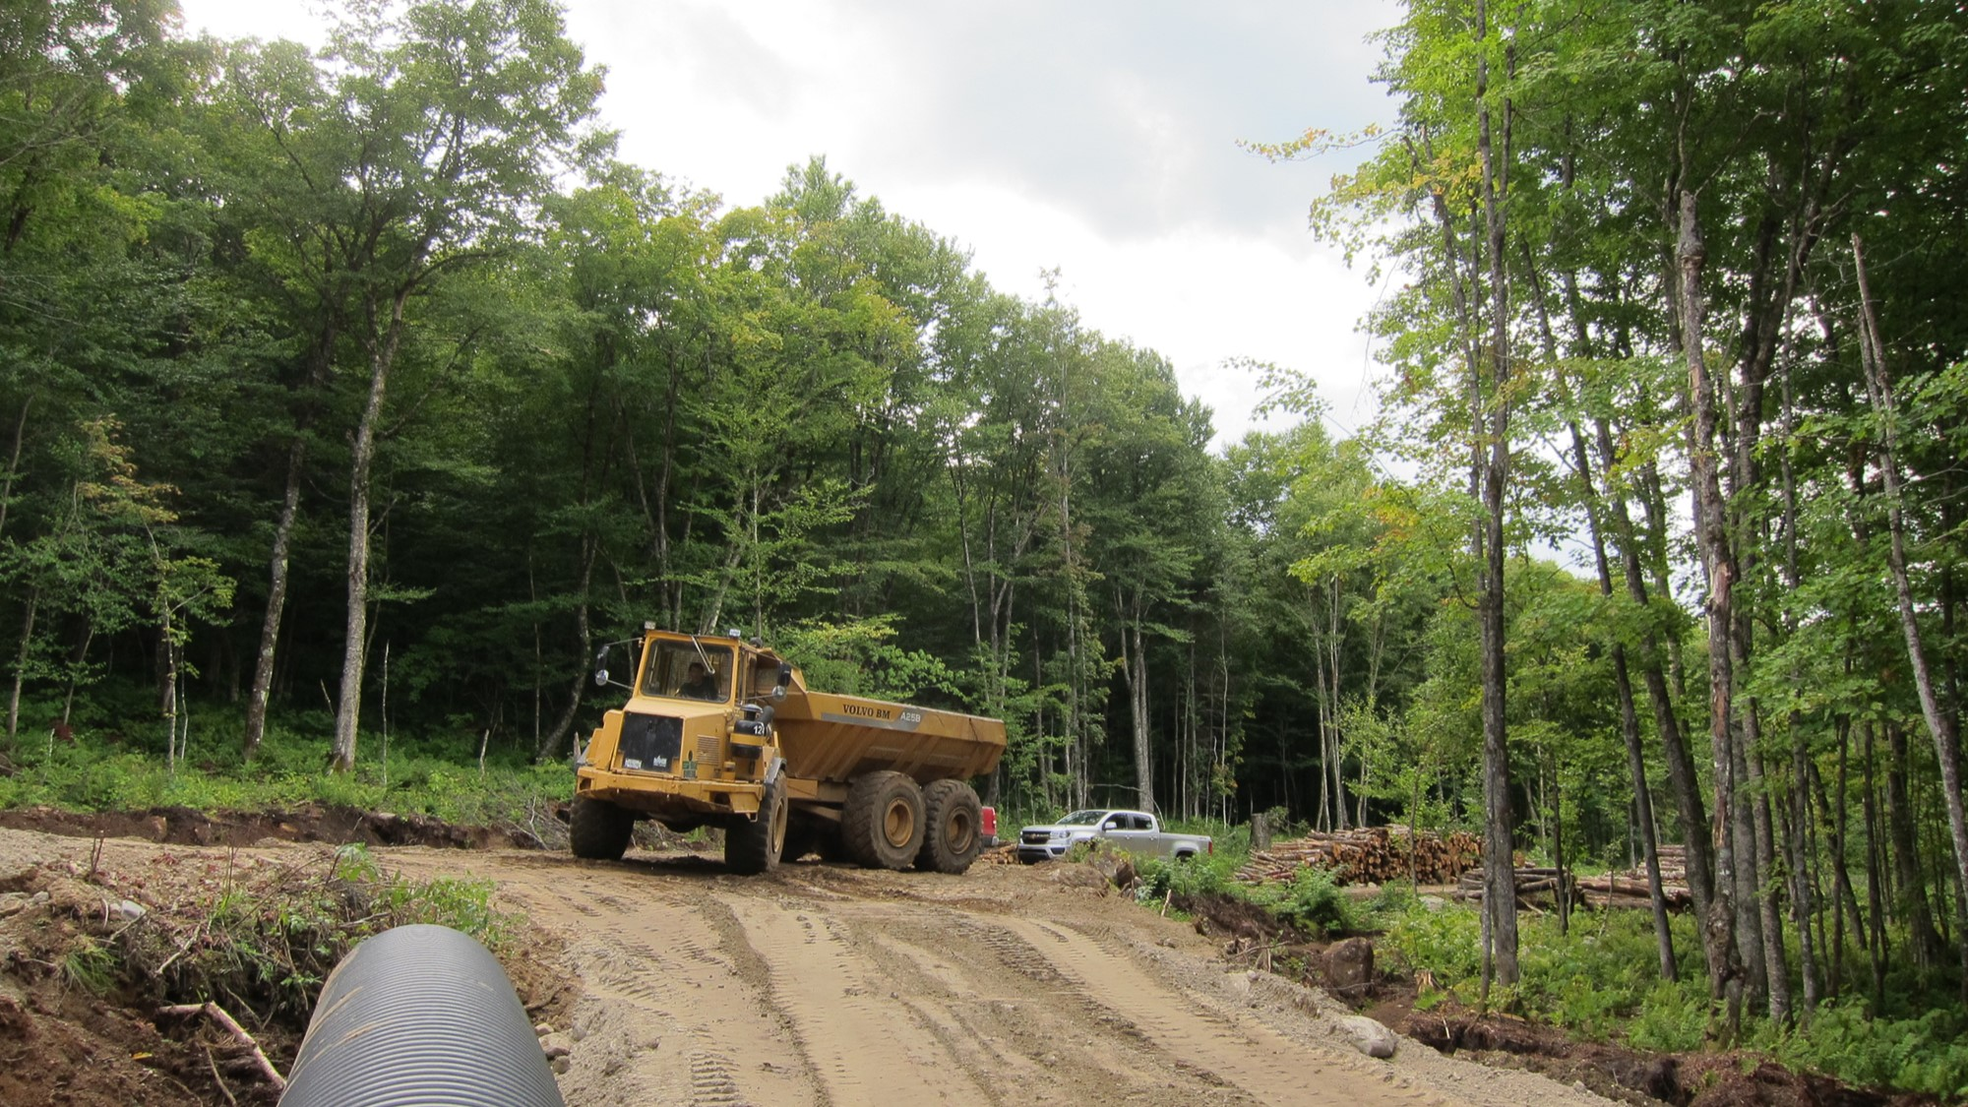

Slide 35
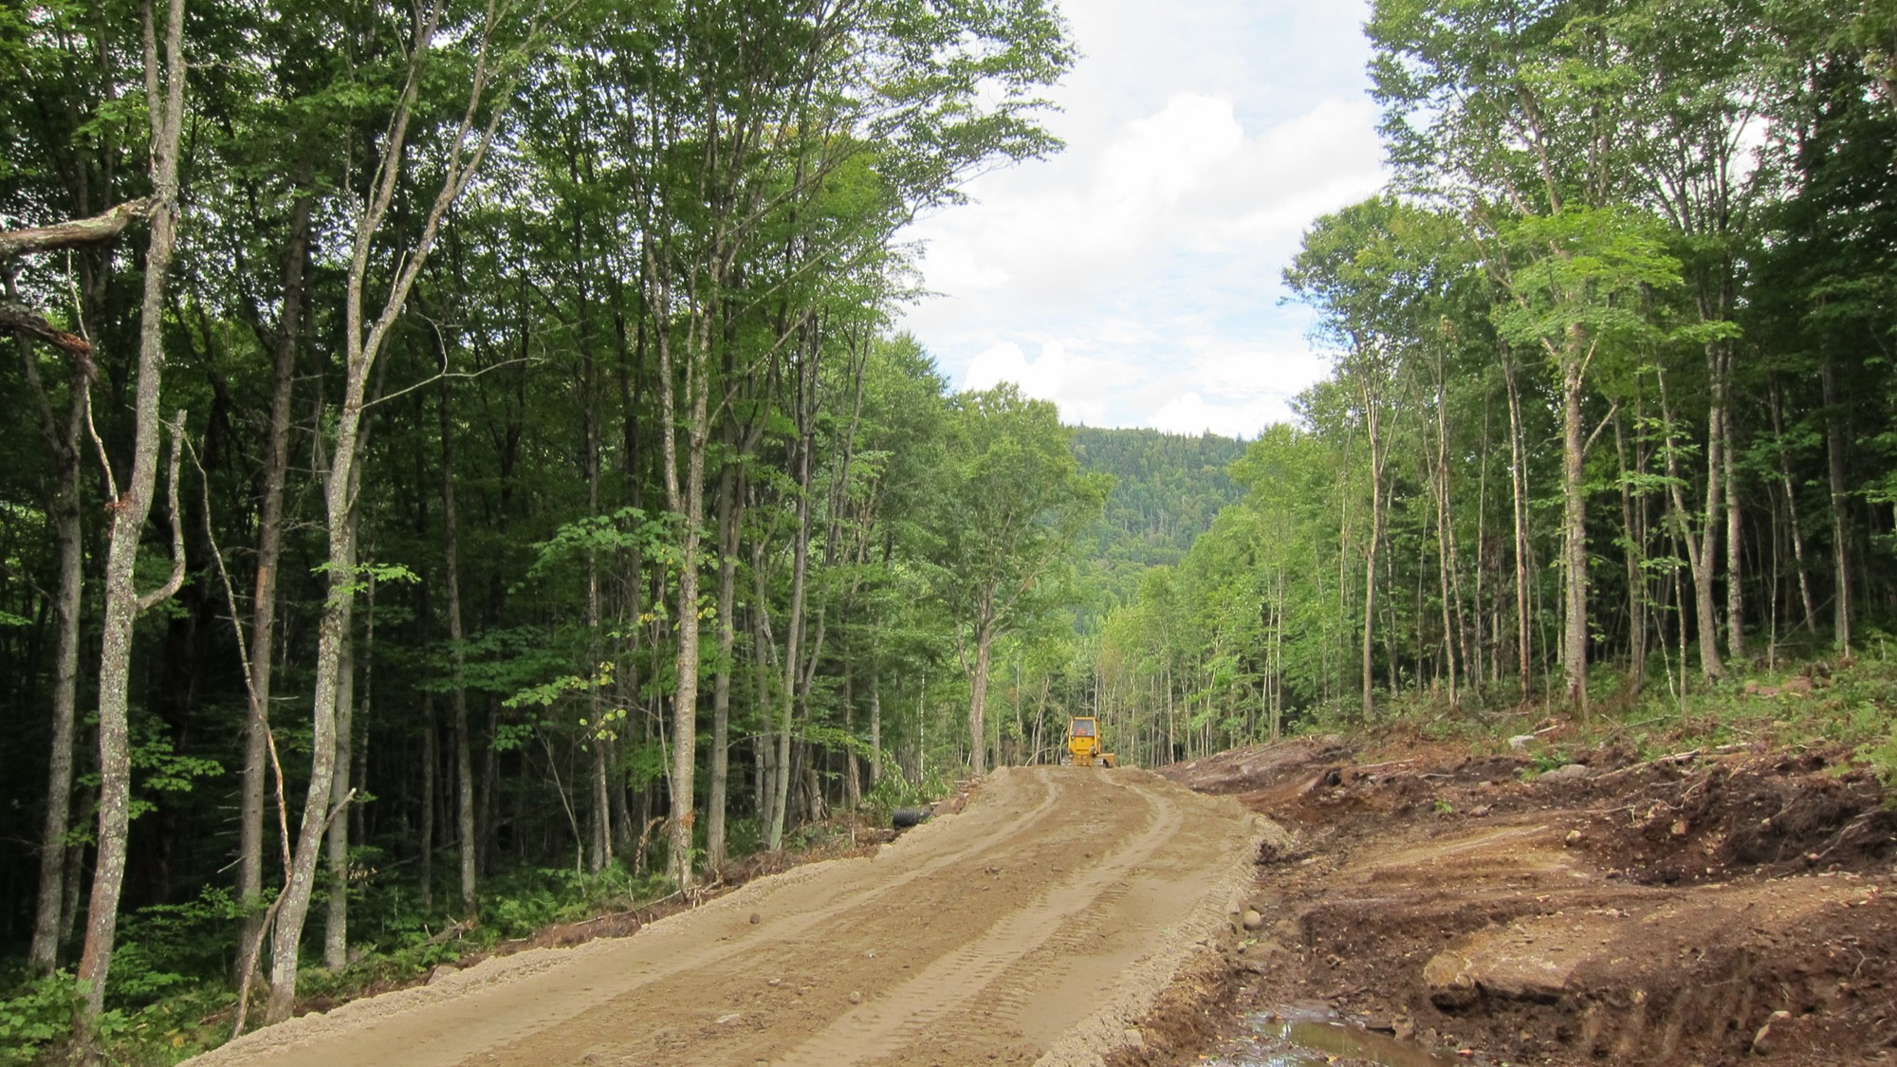

Slide 36
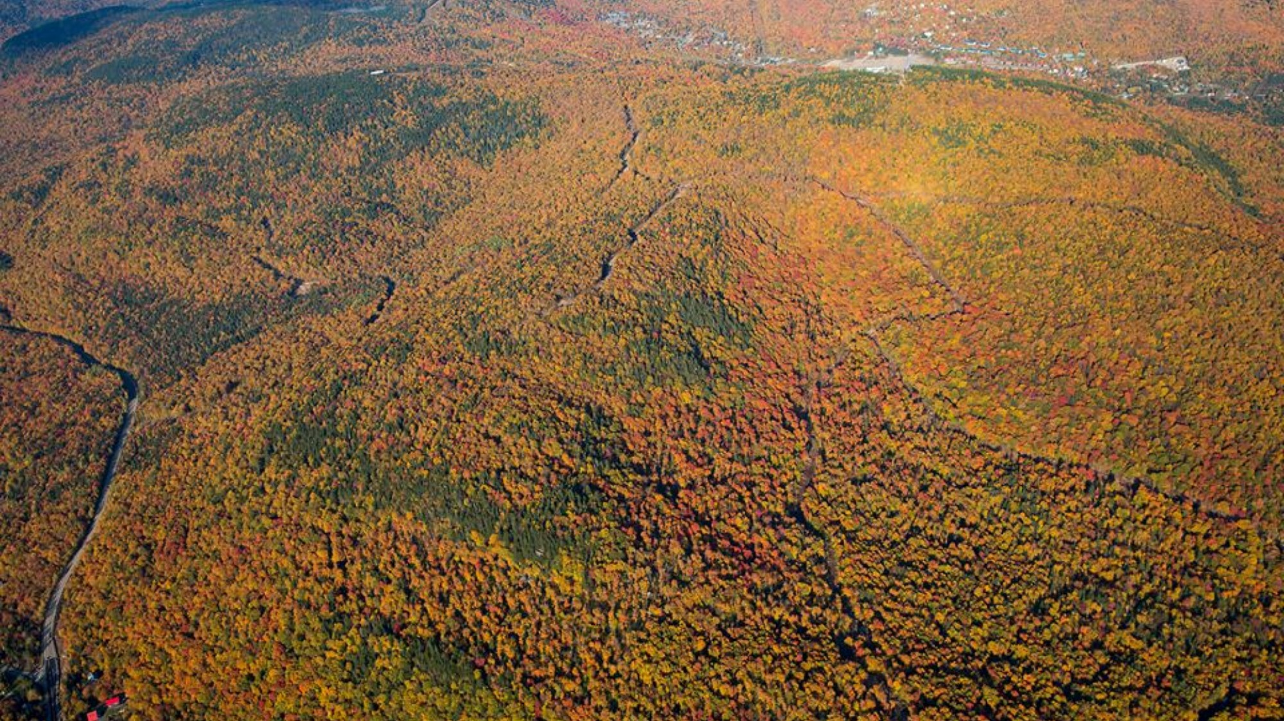

Slide 37
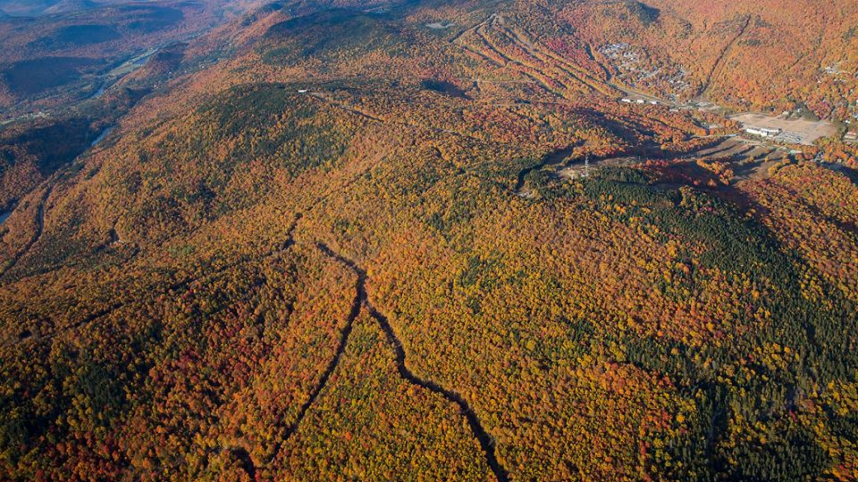

Slide 38
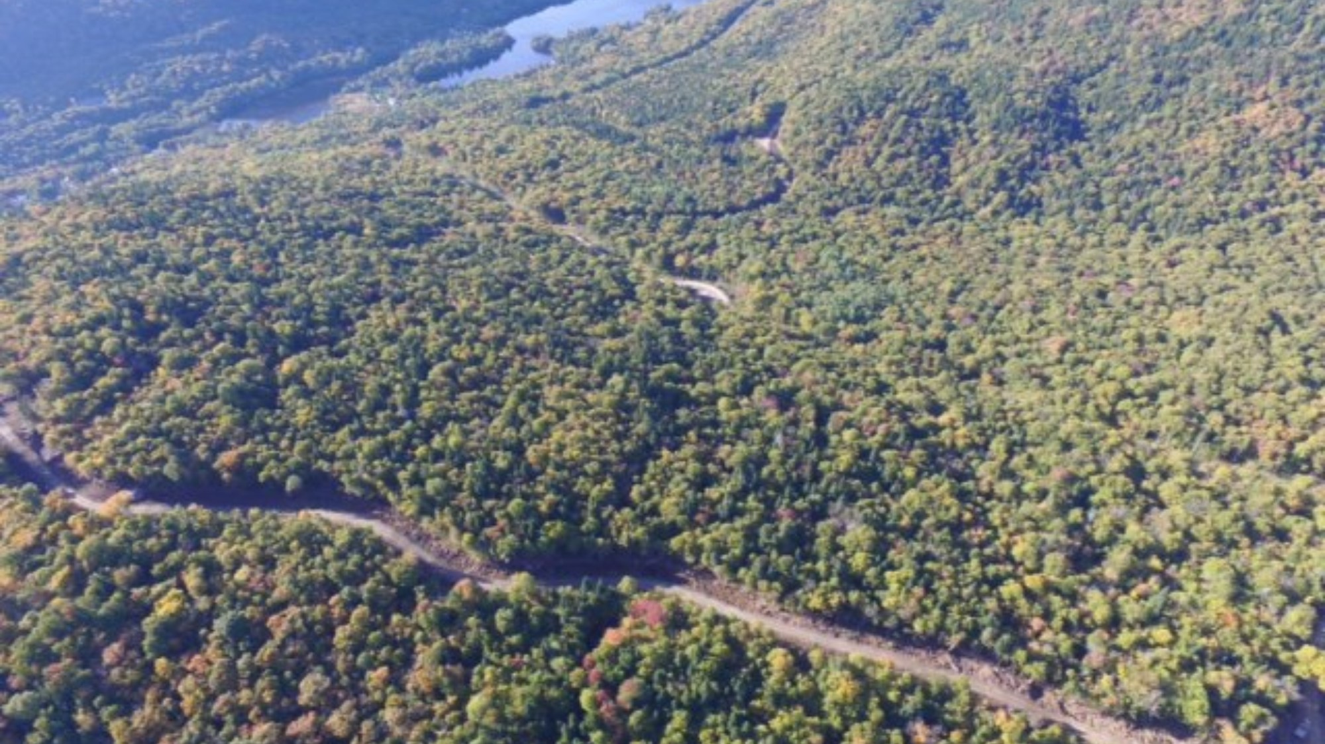

Slide 39
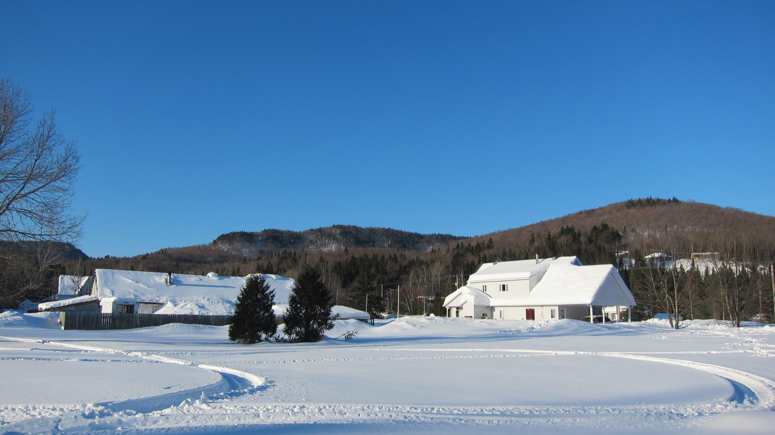

Slide 40
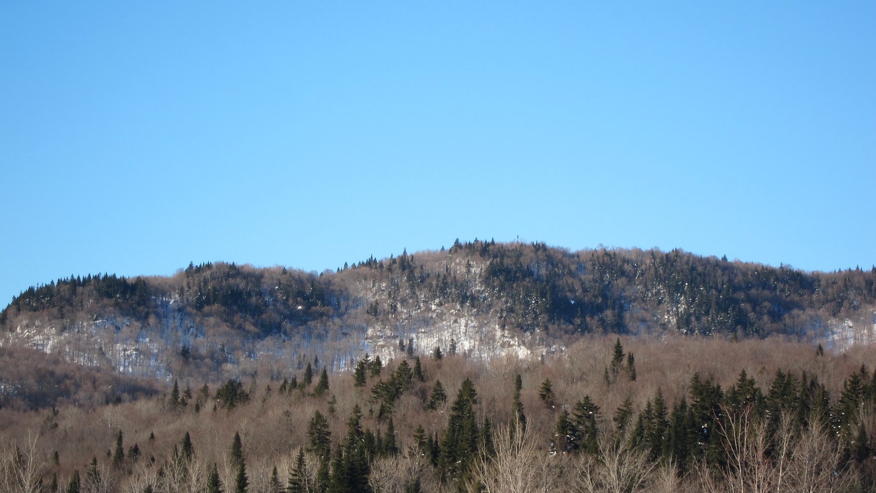

Slide 41
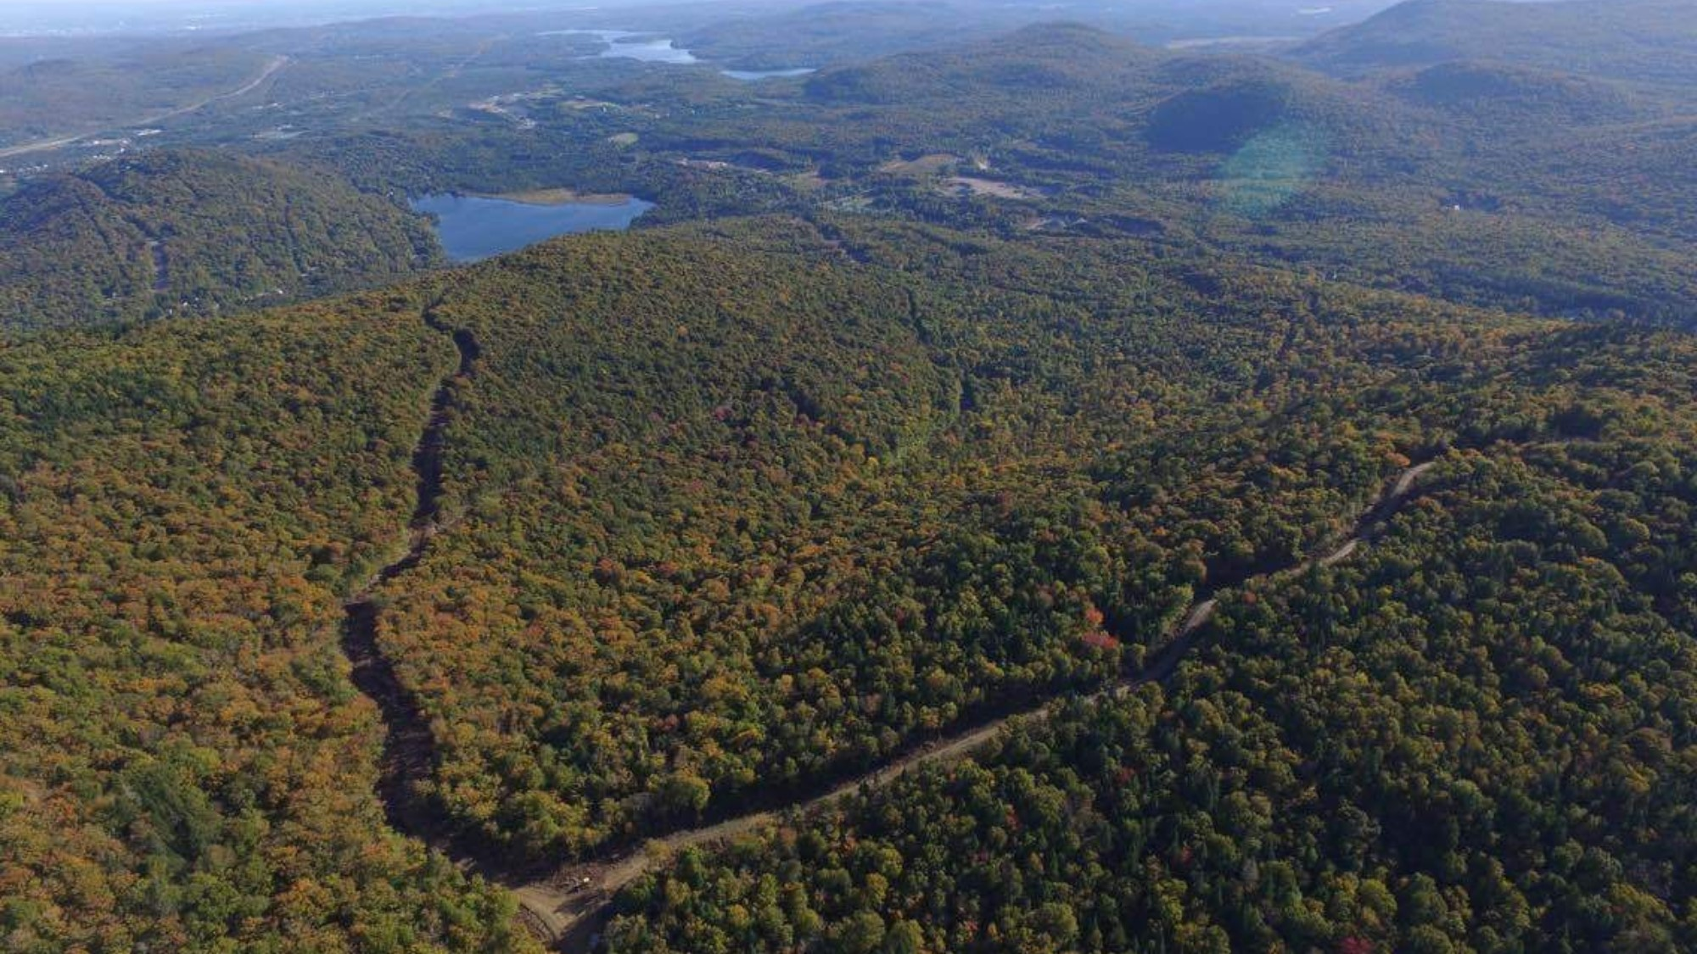

Slide 43
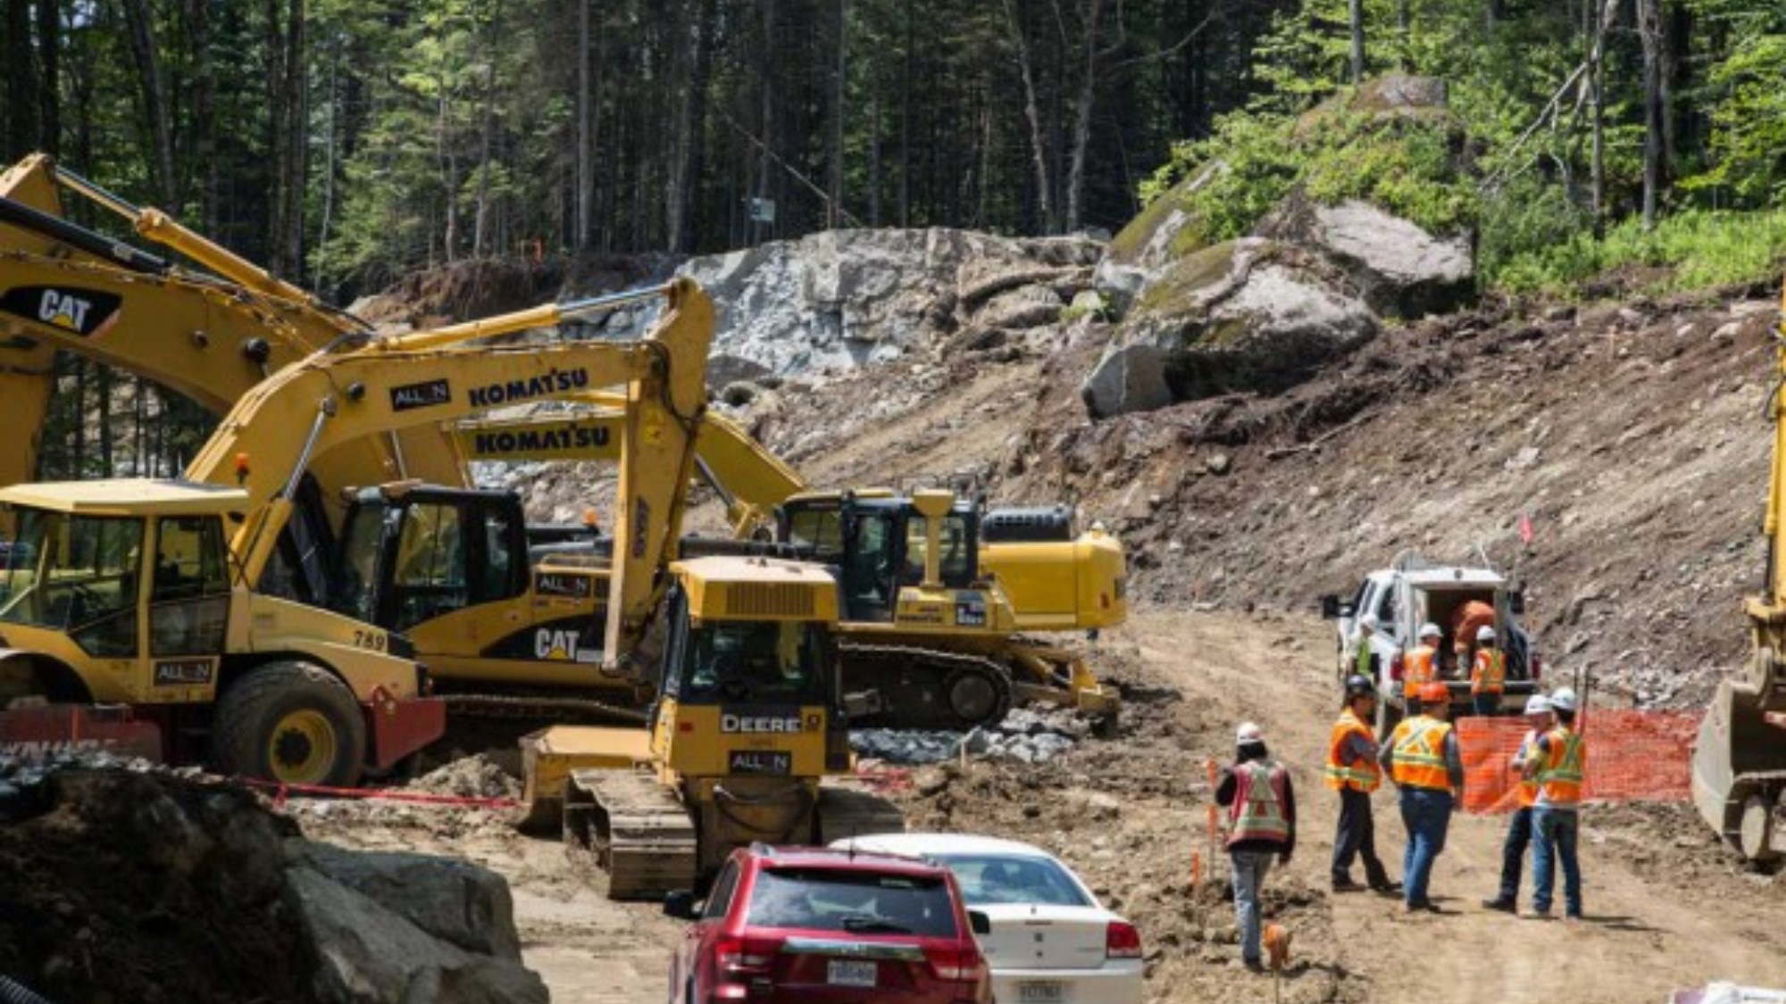

Slide 44
Bassin versant du lac Saint-Charles vs bassin versant de la R. Jacques-Cartier
Considérations:
Installations septiques autonomes (ISA) et eaux souterraines
Déboisement et ruissellement de surface
Conservation des paysages naturels (ACCT, municipalité, MRC, CMQ, GVT Québec, etc)

Slide 45
Le bruit bruit bruit bruit bruit !!!

Slide 46
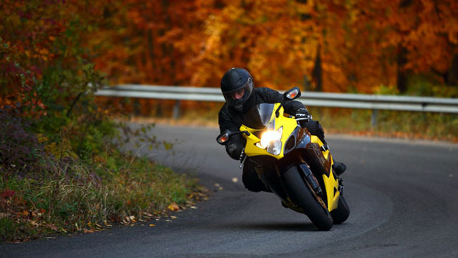

Slide 47
3. COLLABORATIONS POSSIBLES
Protection des paysages
Utilisation des grandes terres
Réduction du bruit
Autres sujets ponctuels (ex:assurances,élections)

Slide 48
4. PÉRIODE DE QUESTIONS

Slide 49
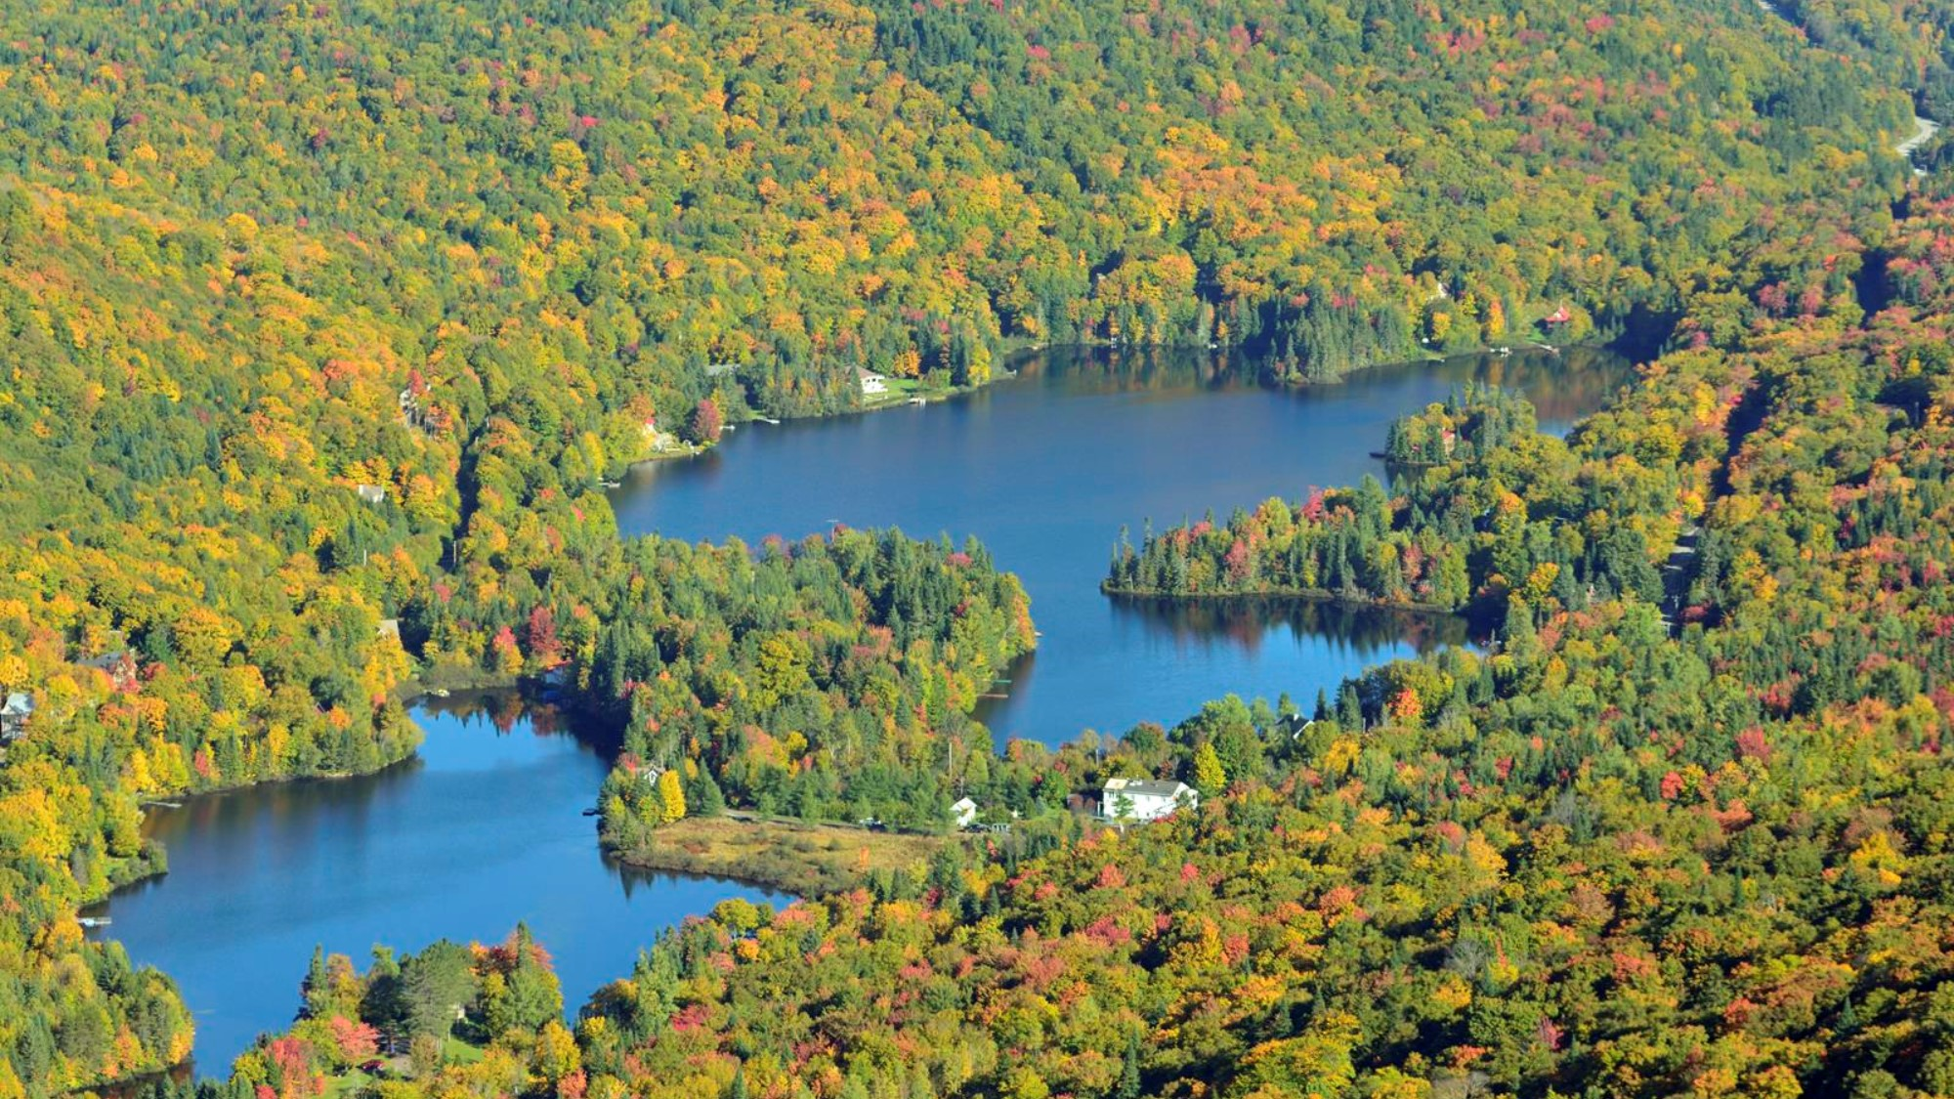

Slide 50
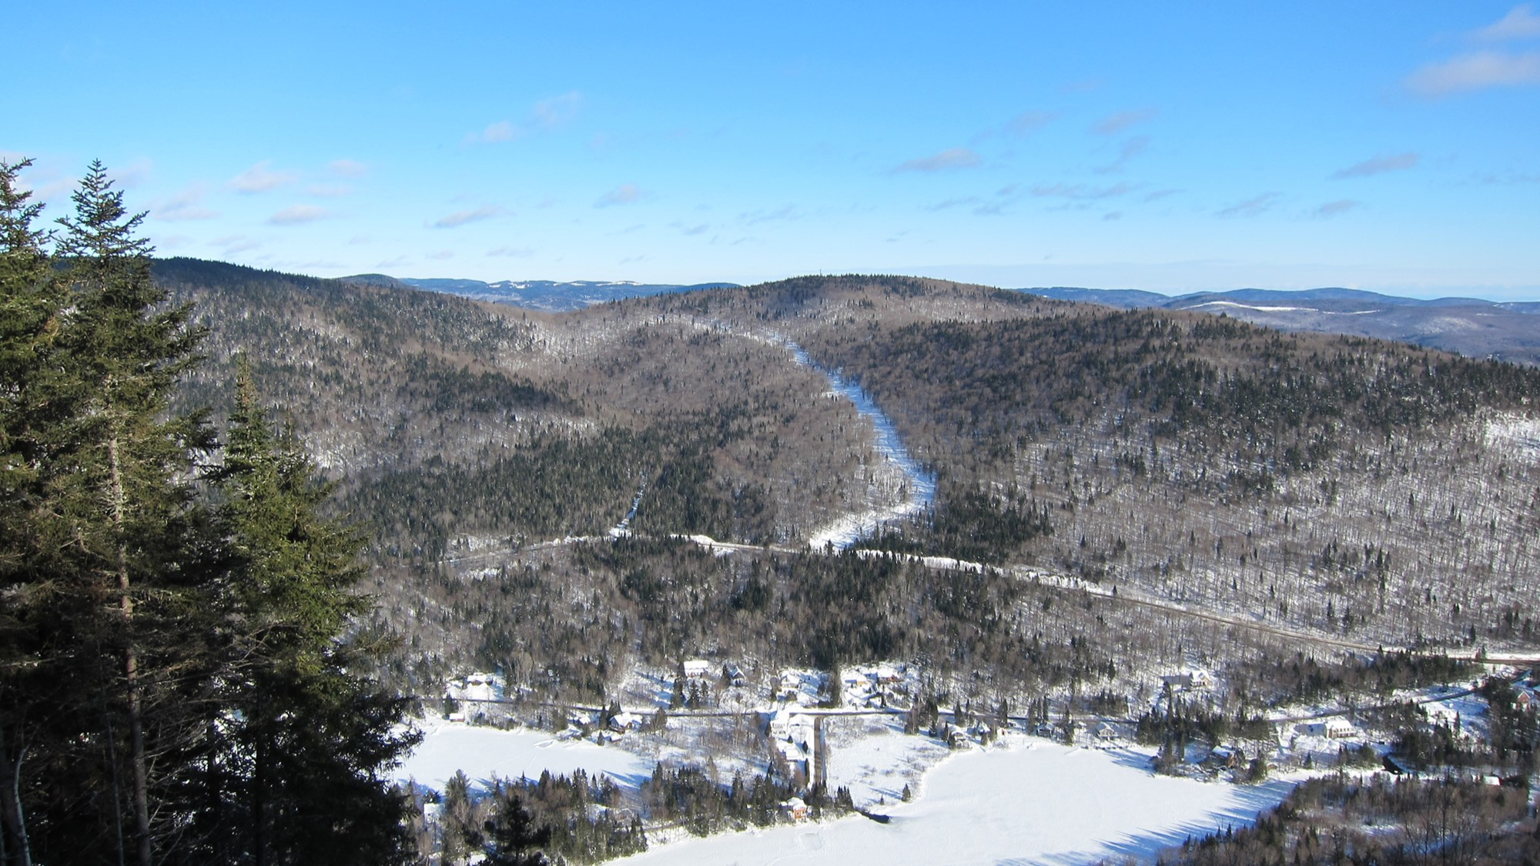

Slide 51
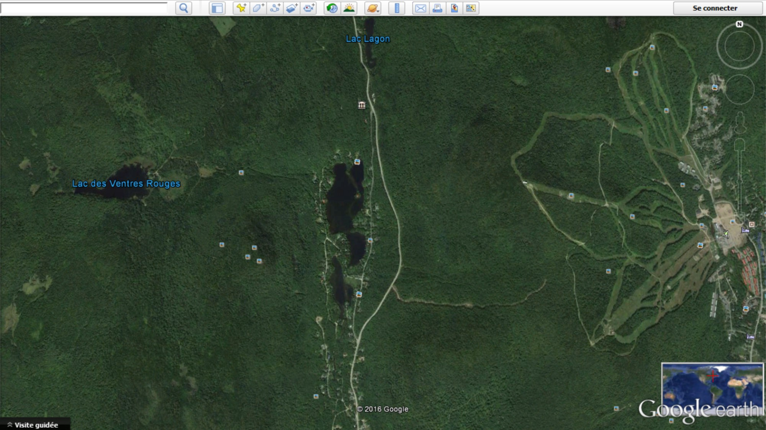

Slide 52
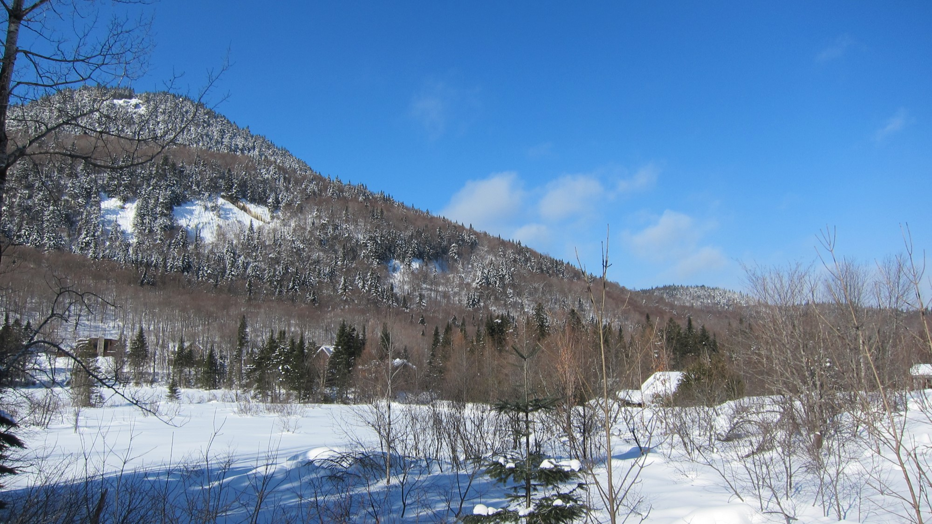

Slide 53
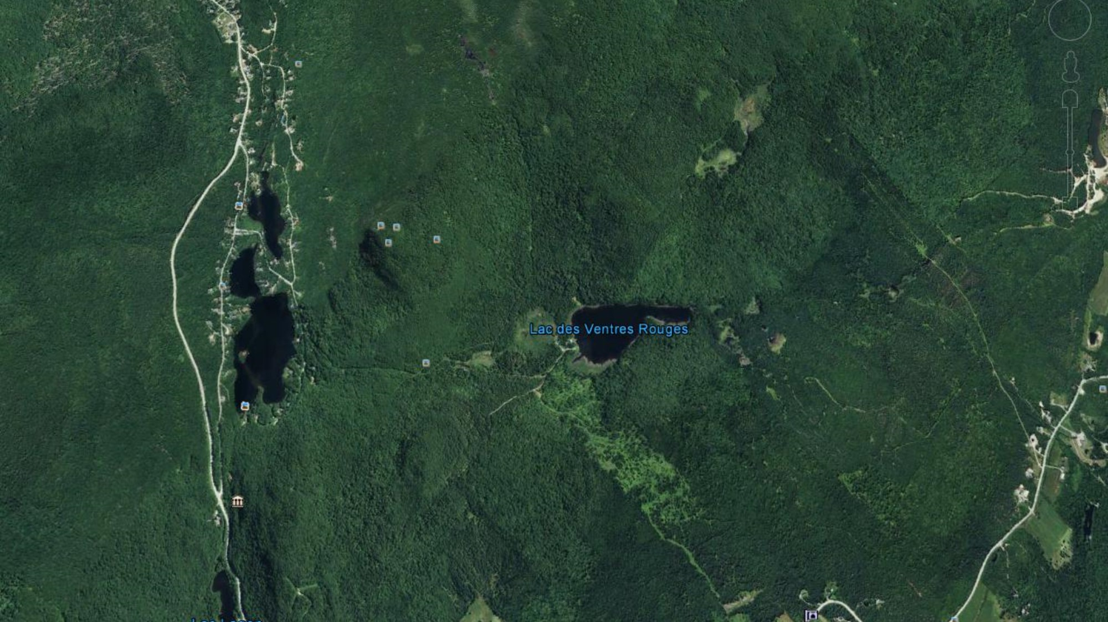

Slide 54
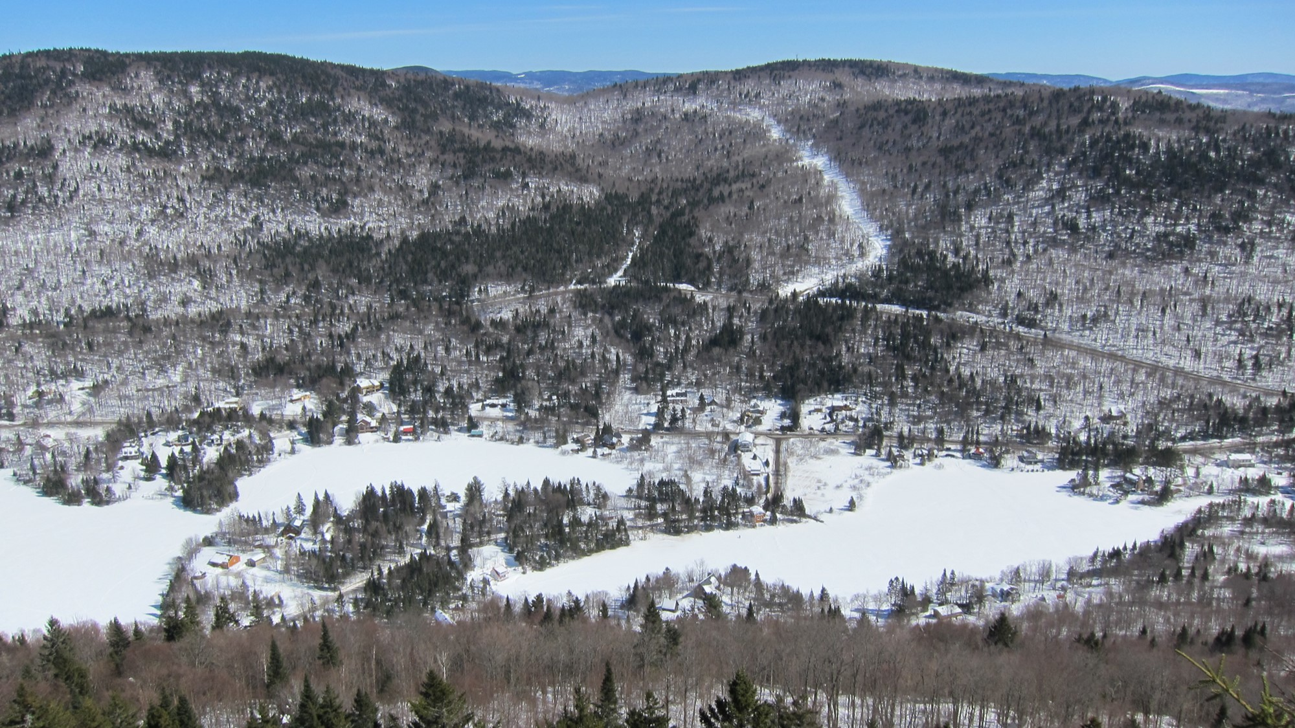

Slide 55
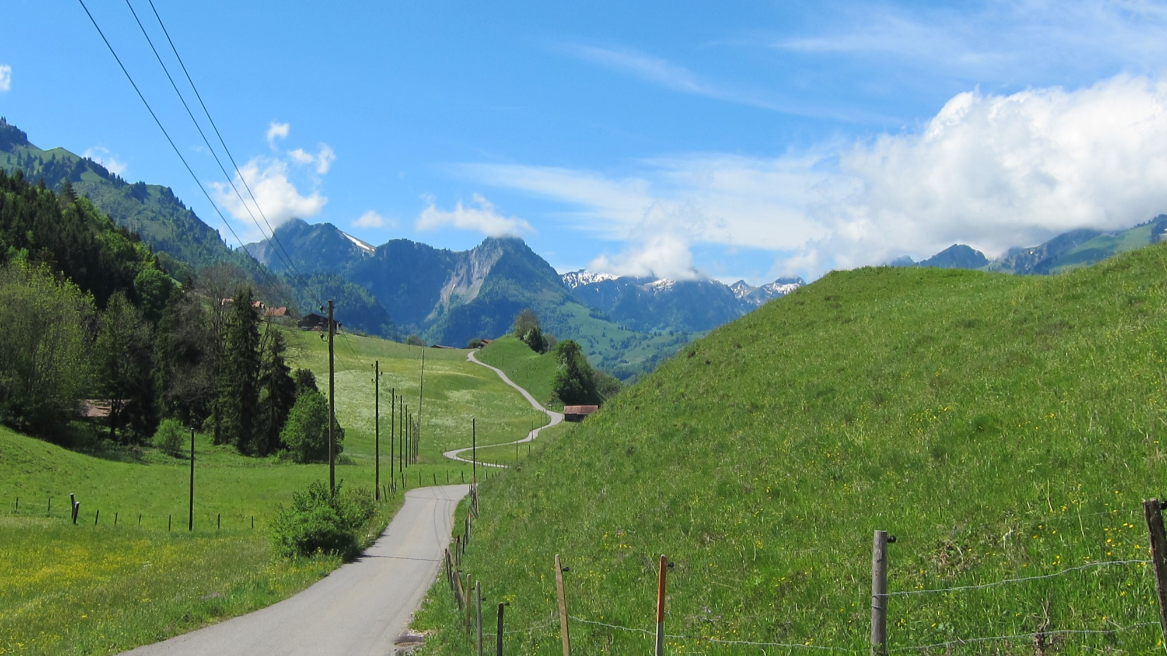

Slide 56
